Slide 1
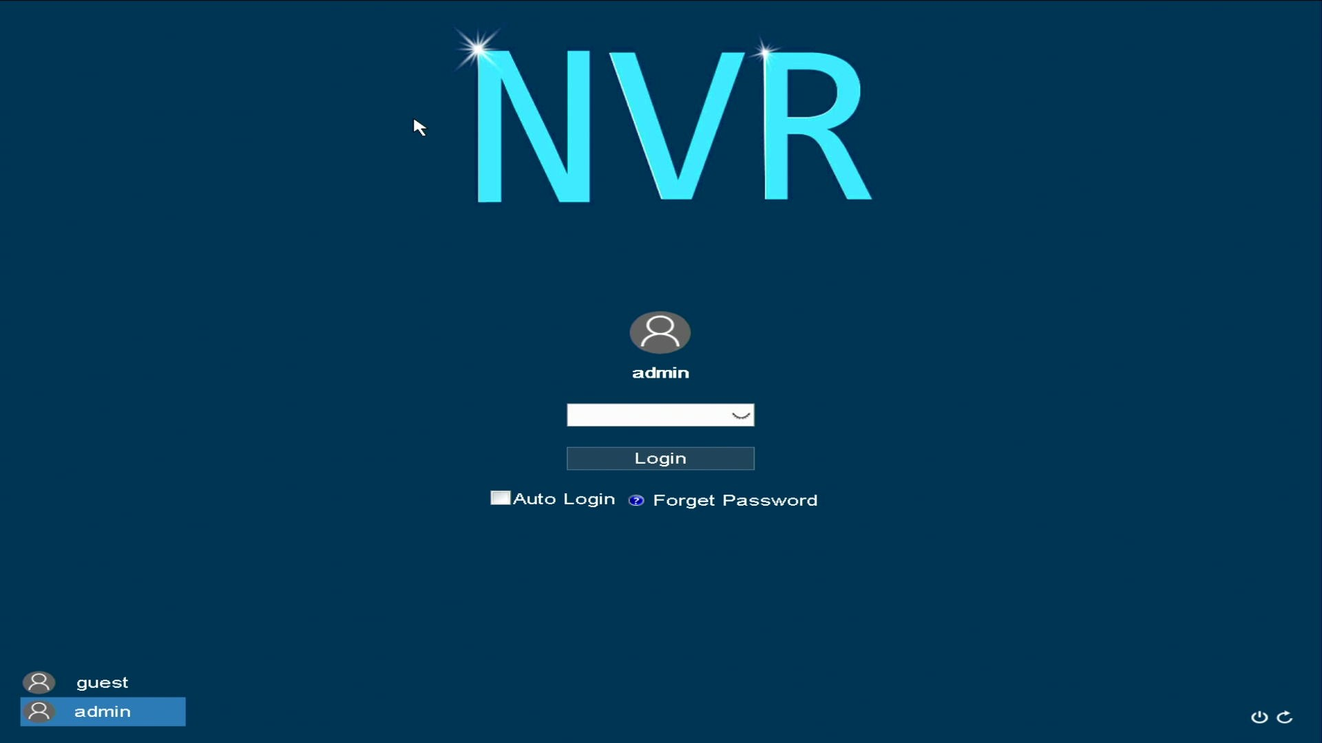
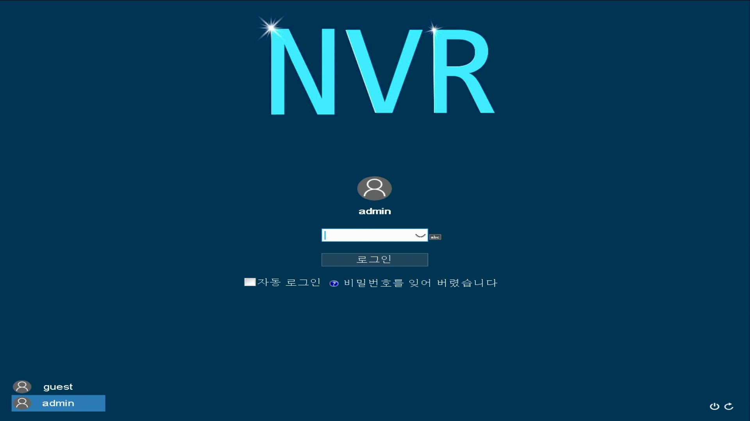
다시 시작
종료

Slide 2
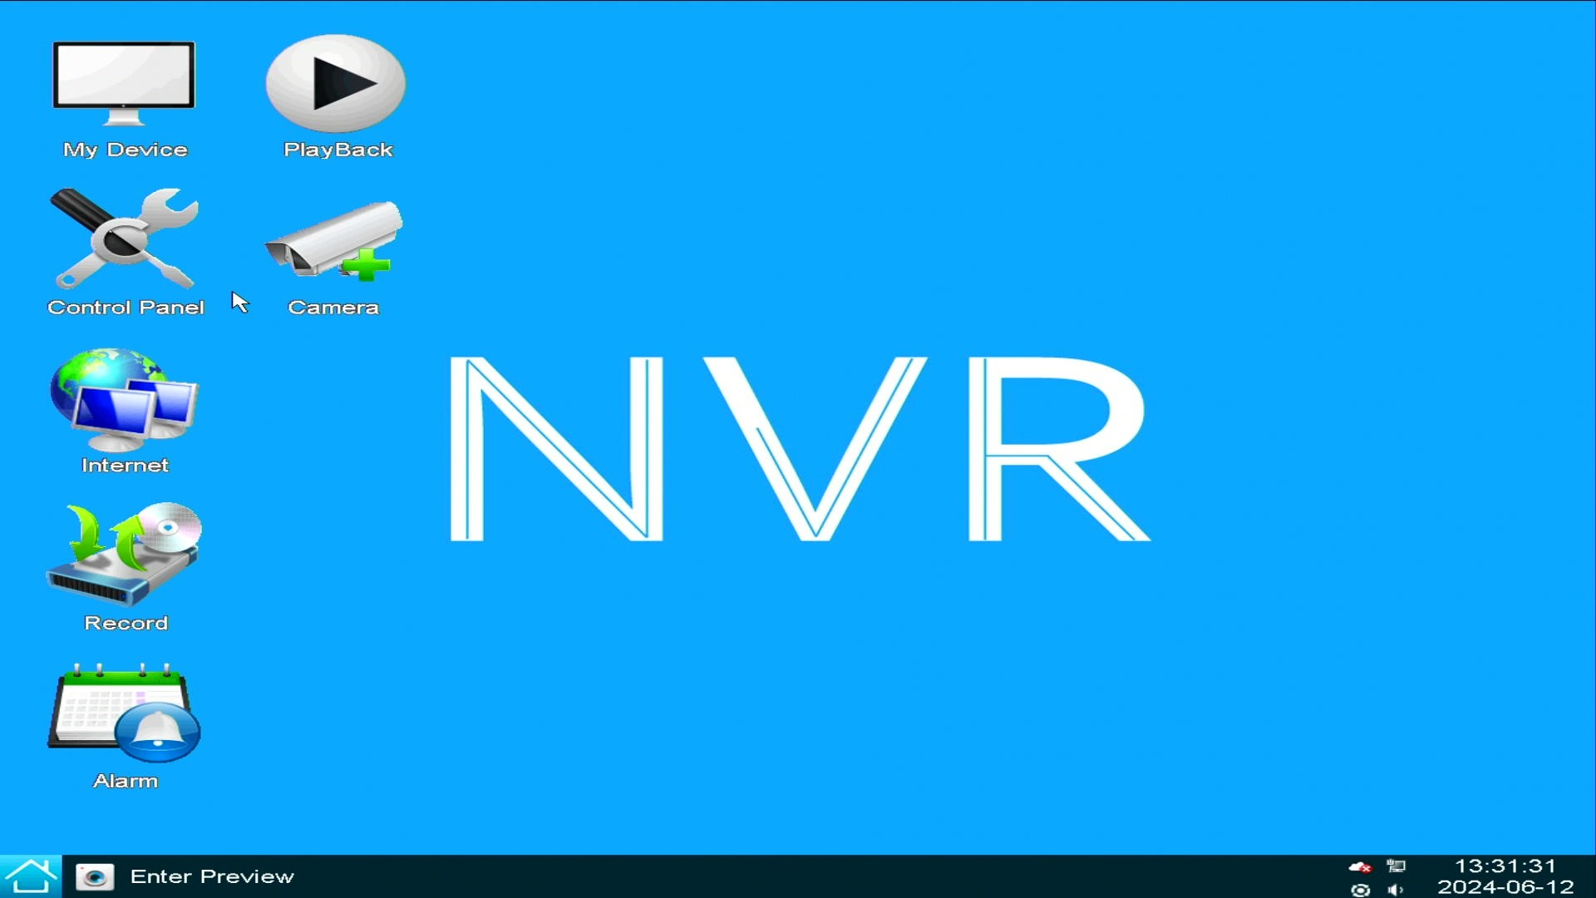
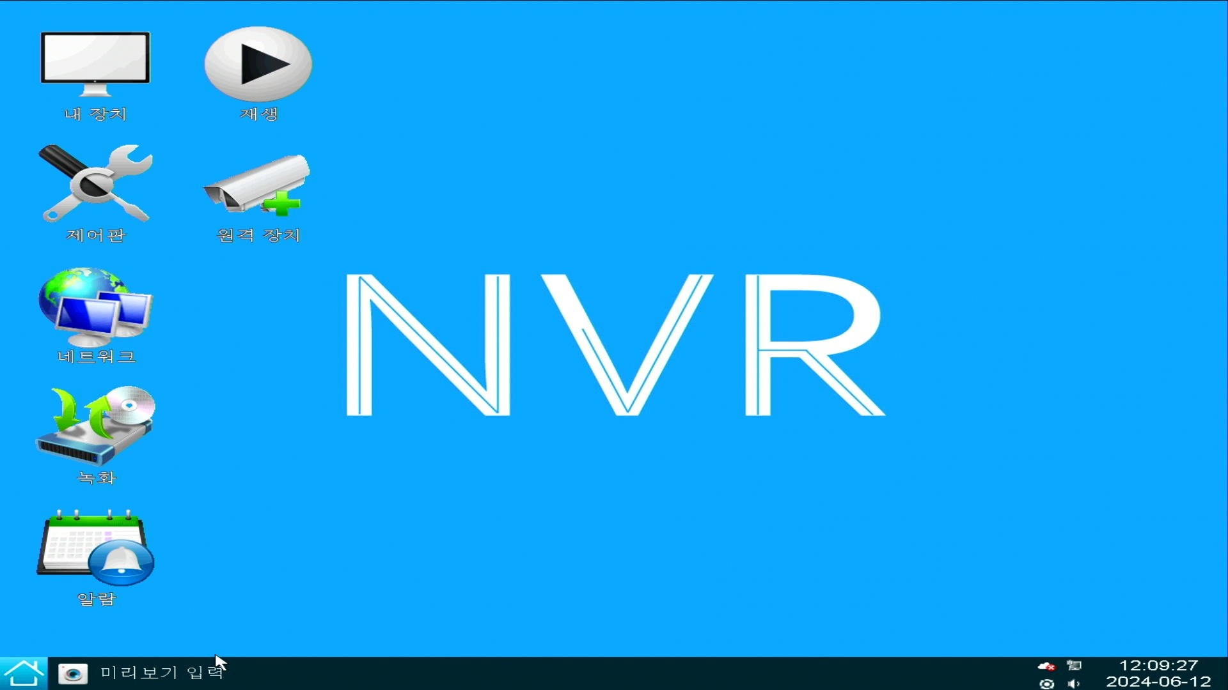
이벤트
미리보기

Slide 3
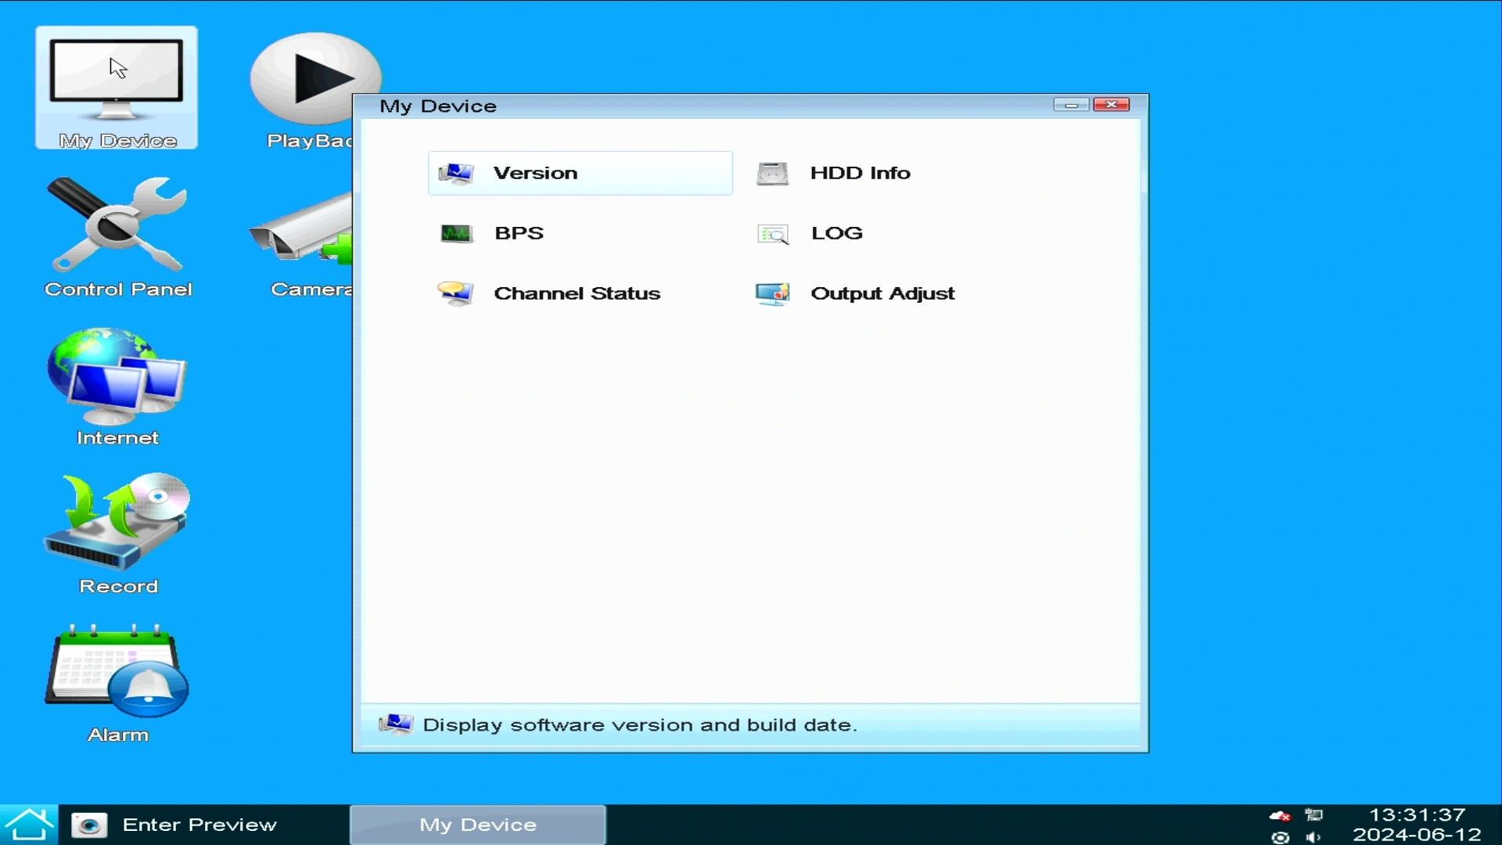
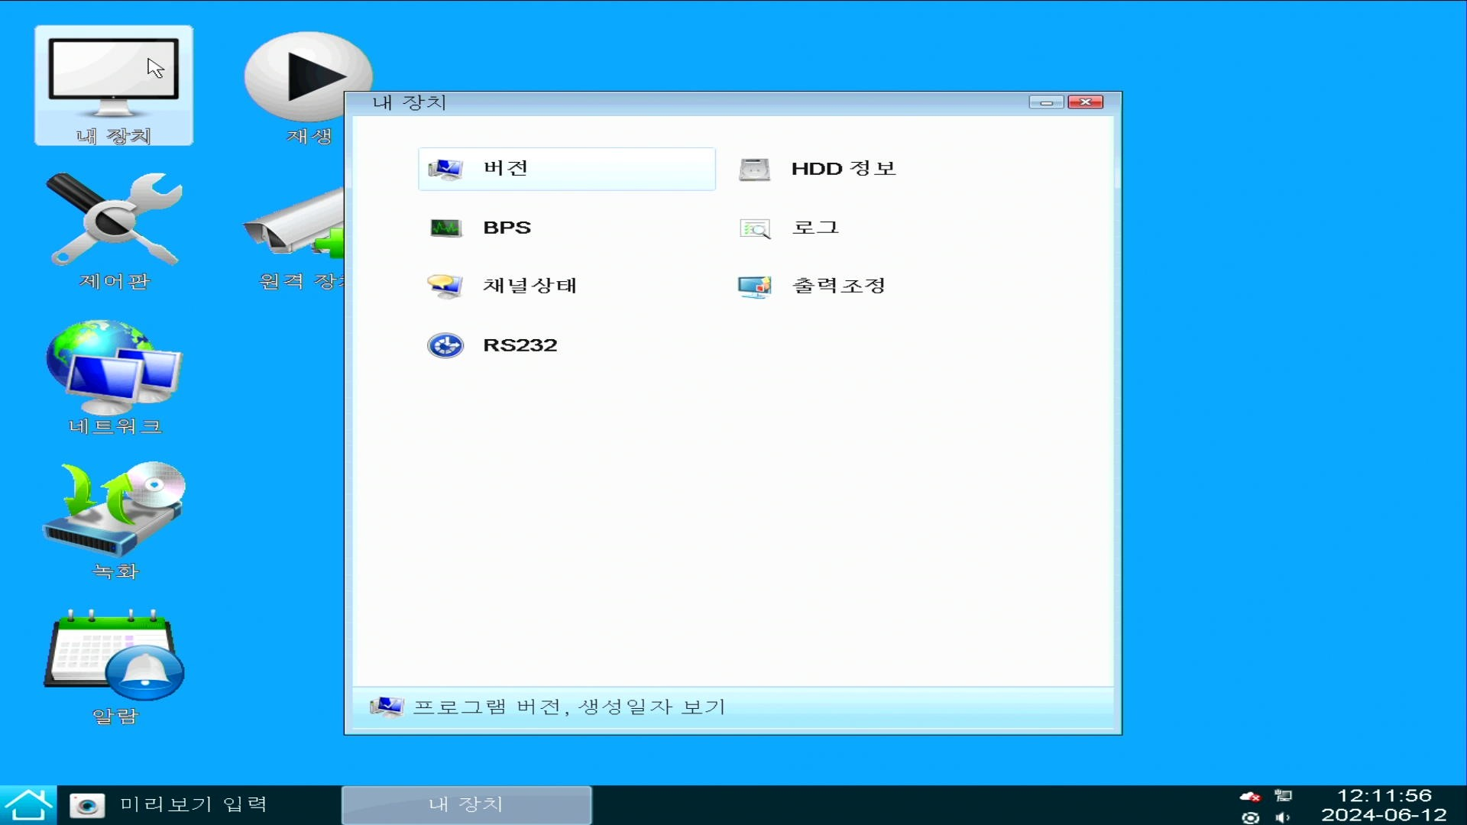

Slide 4
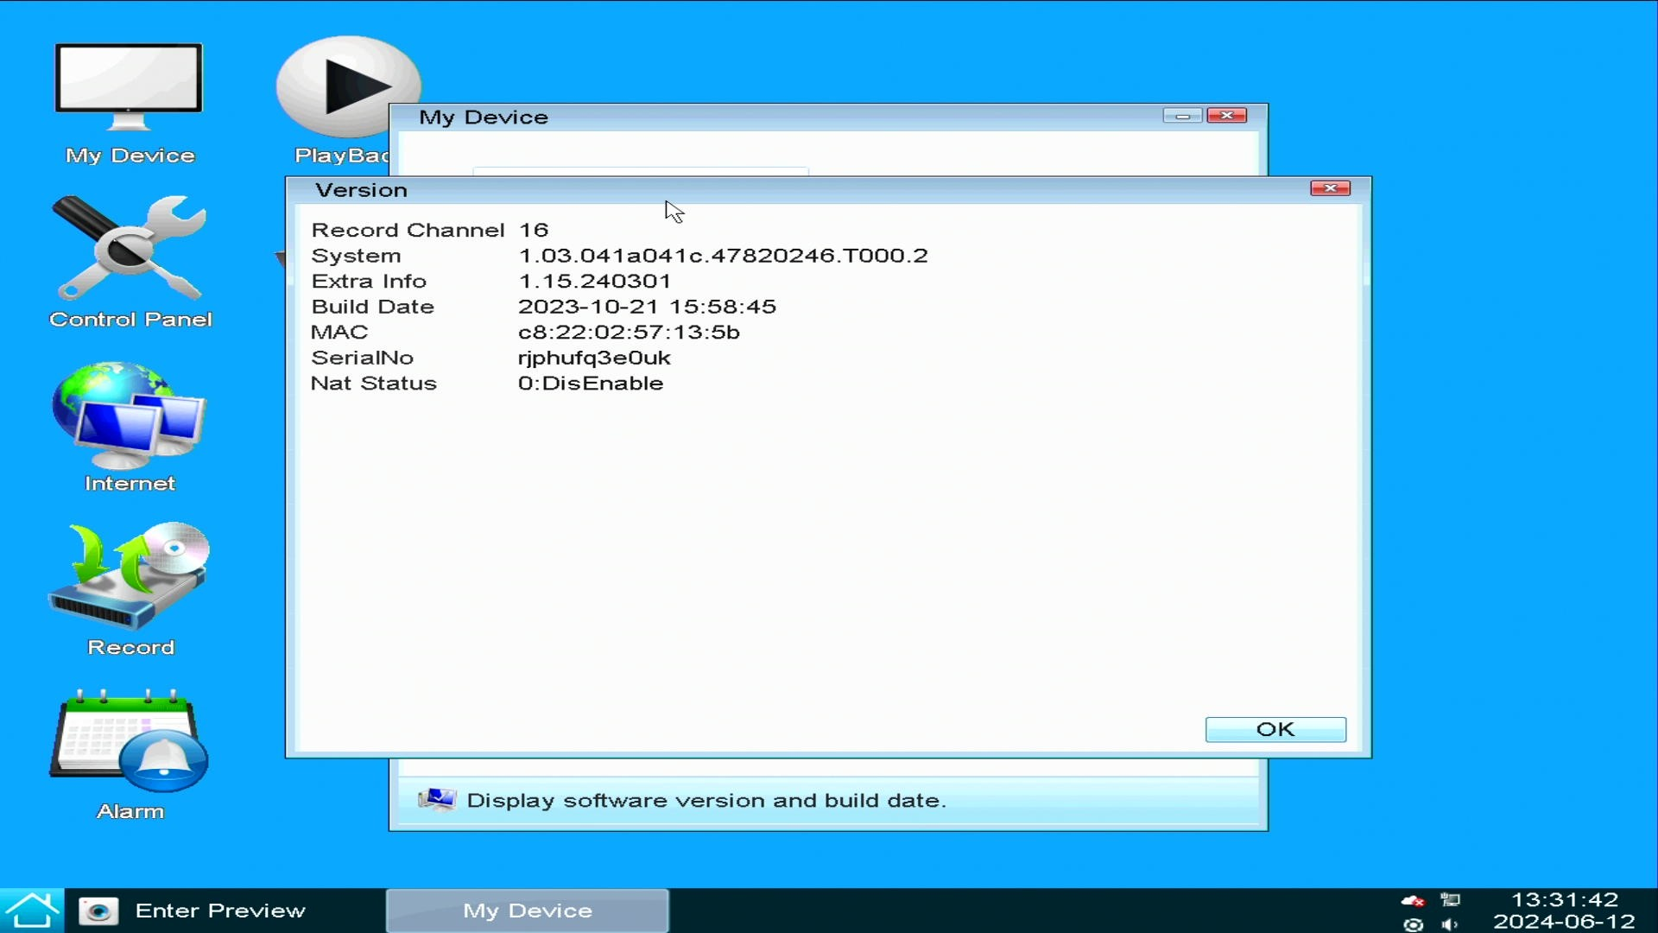
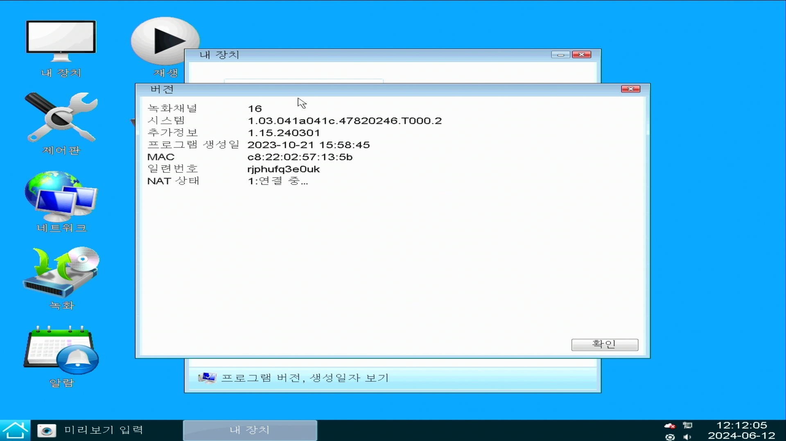

Slide 5
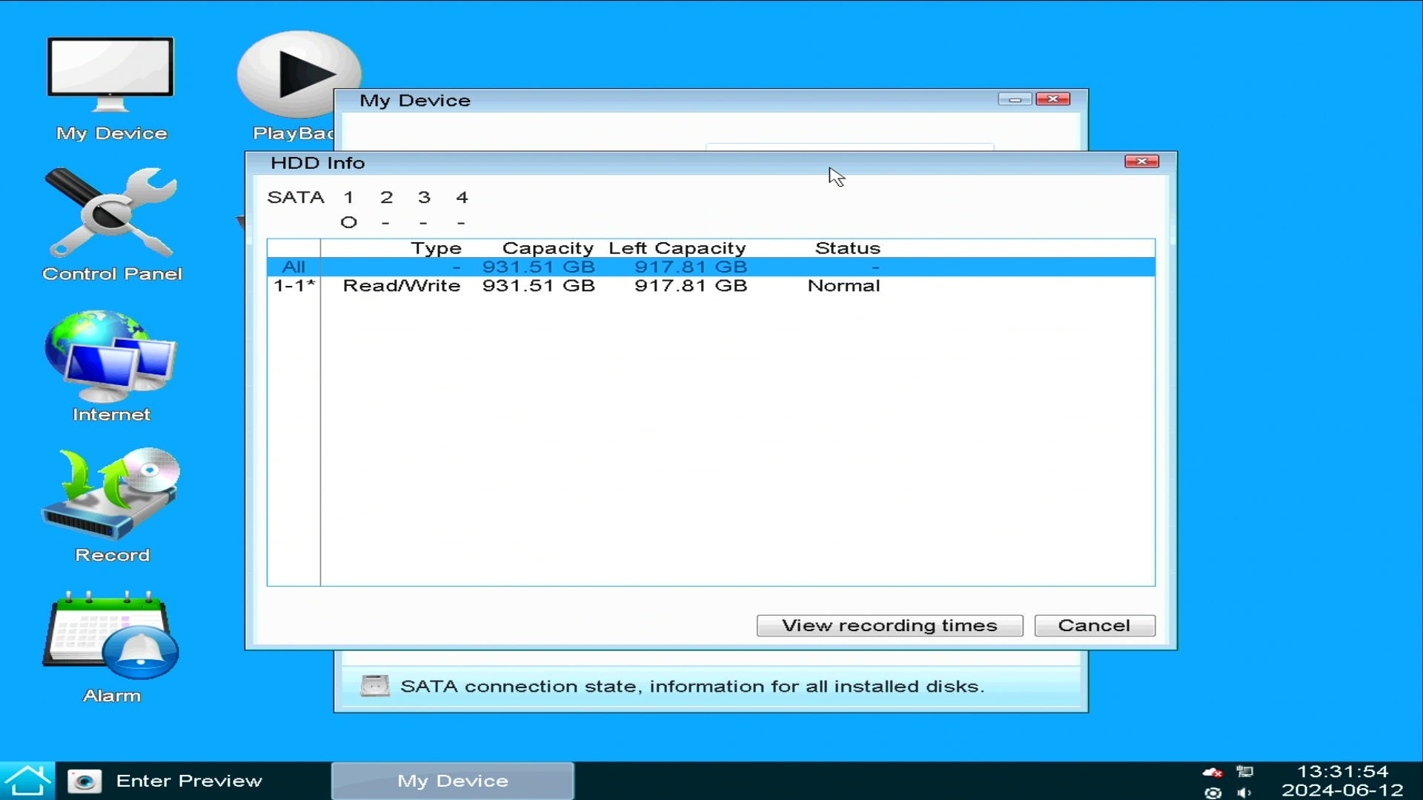
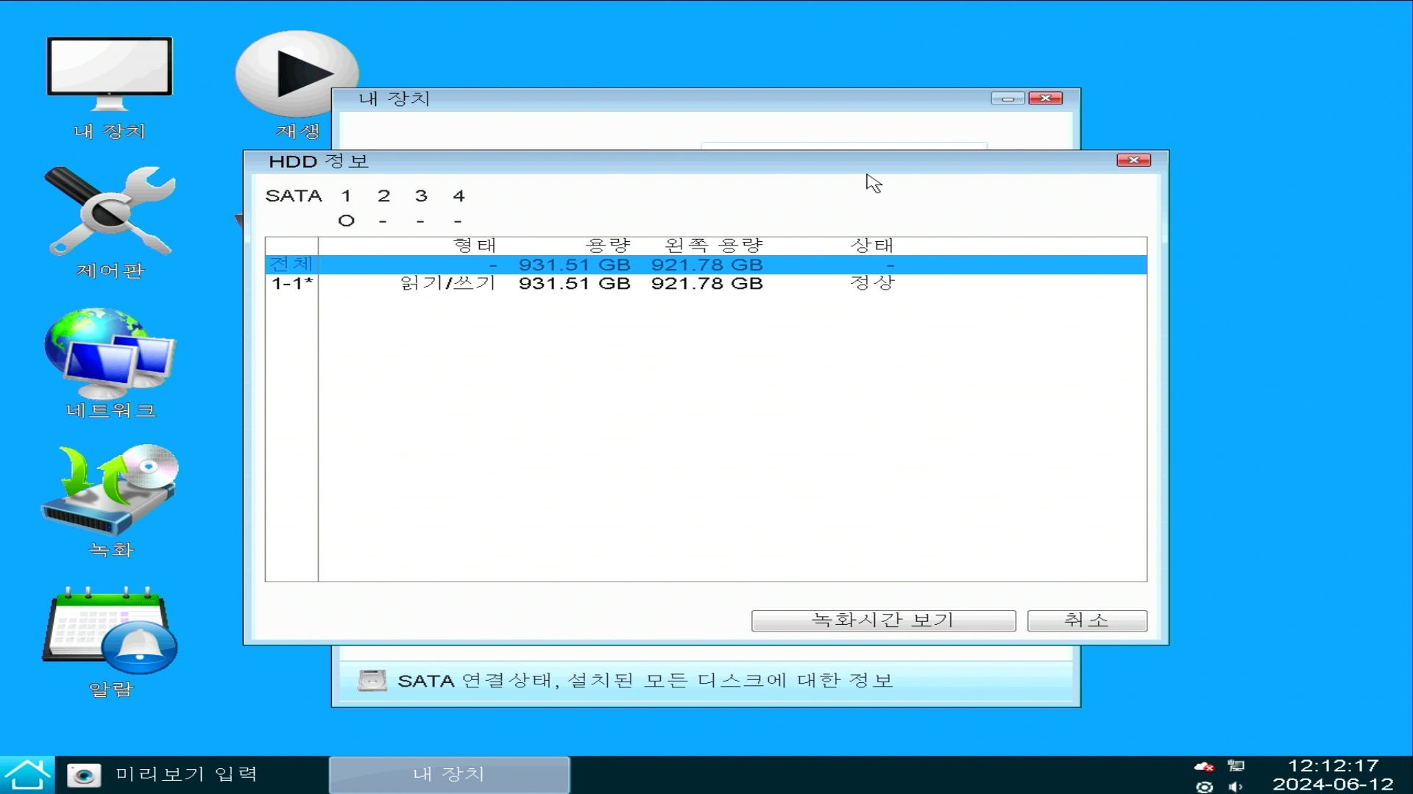

Slide 6



Slide 7
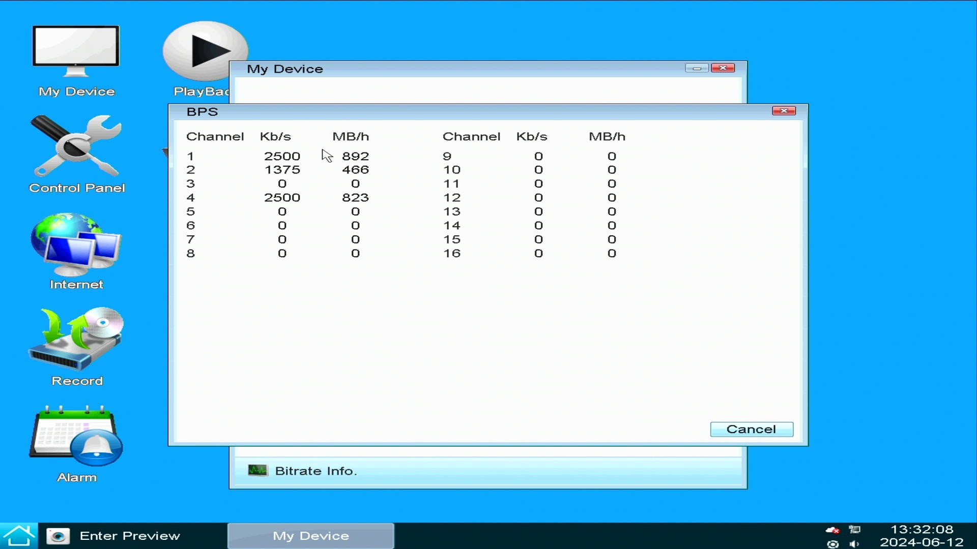


Slide 8
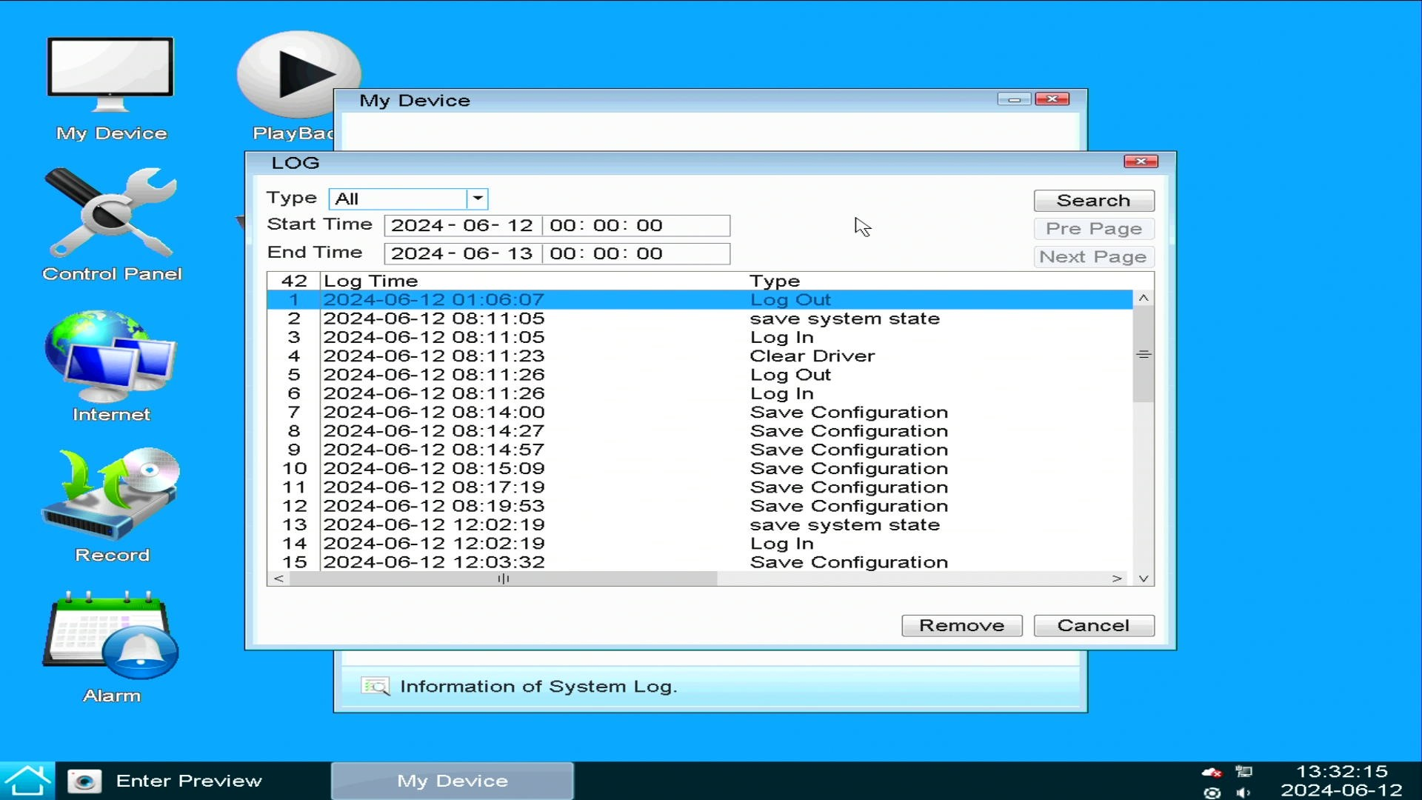
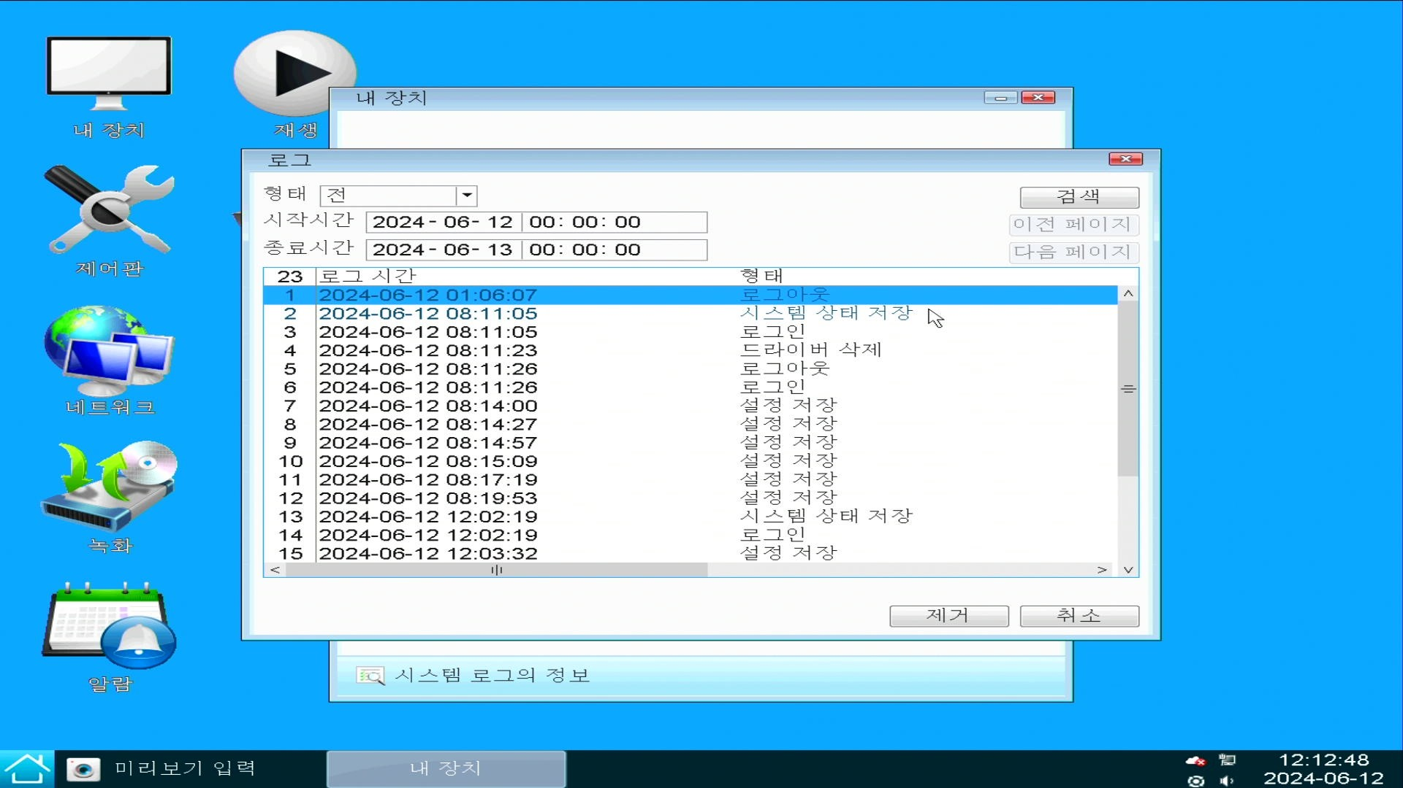

Slide 9
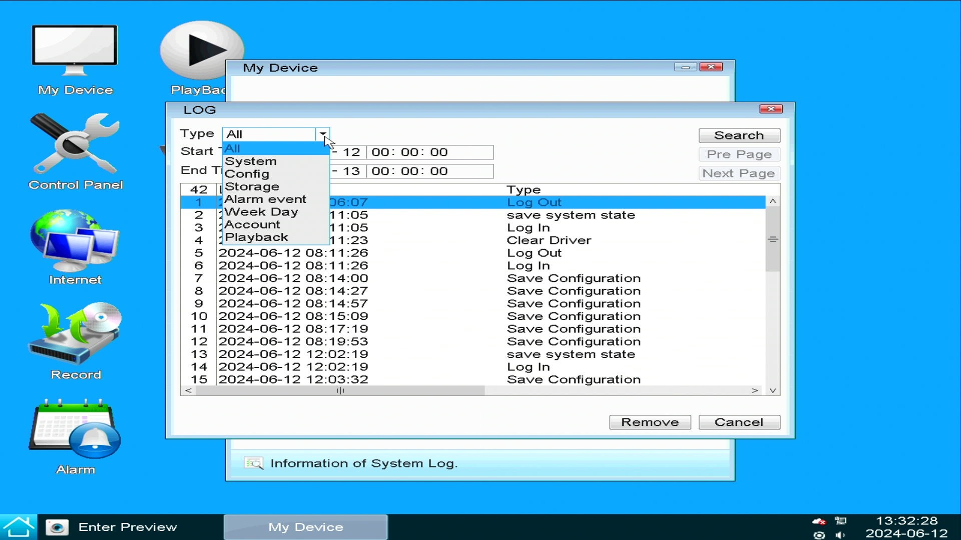
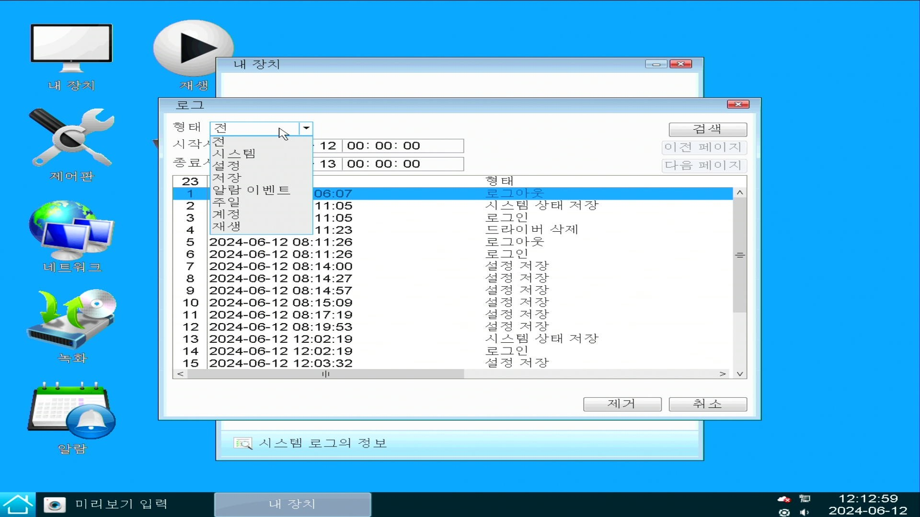
전체
시스템
설정
저장
이벤트
주일
계정
재생

Slide 10
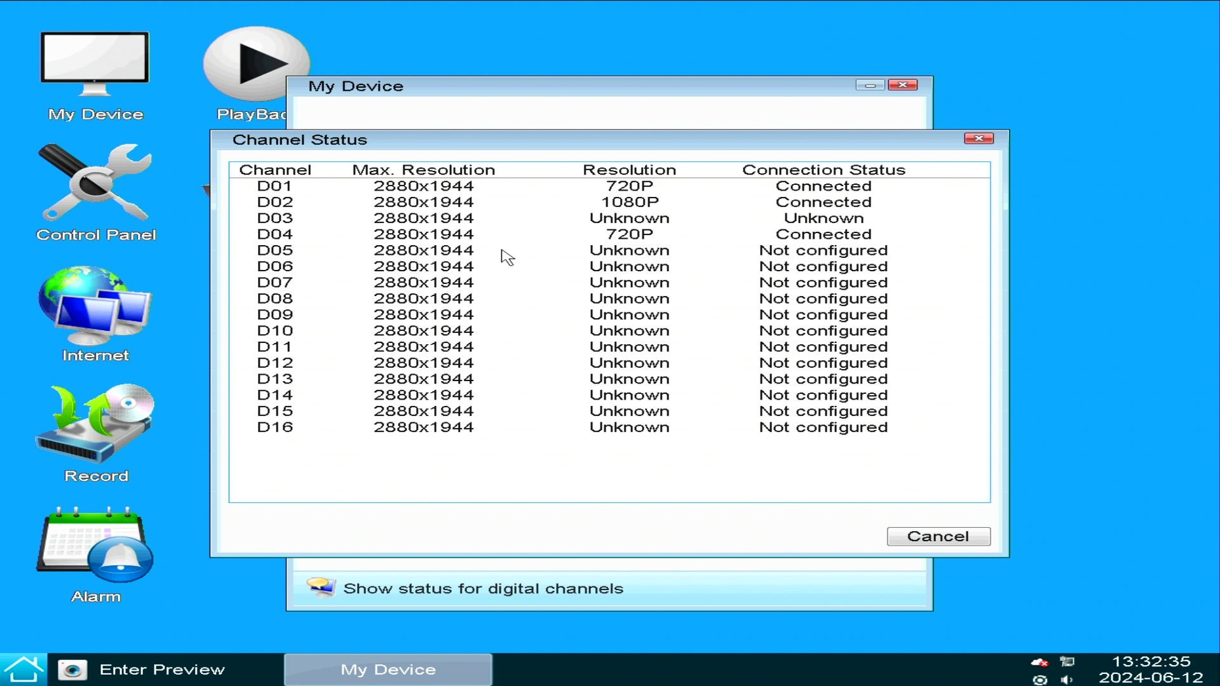
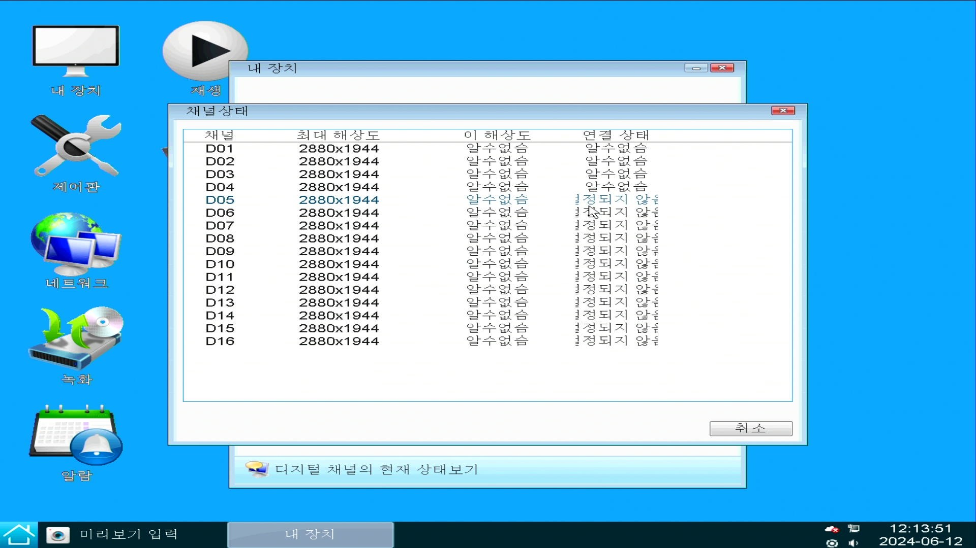
설정 해상도

Slide 11
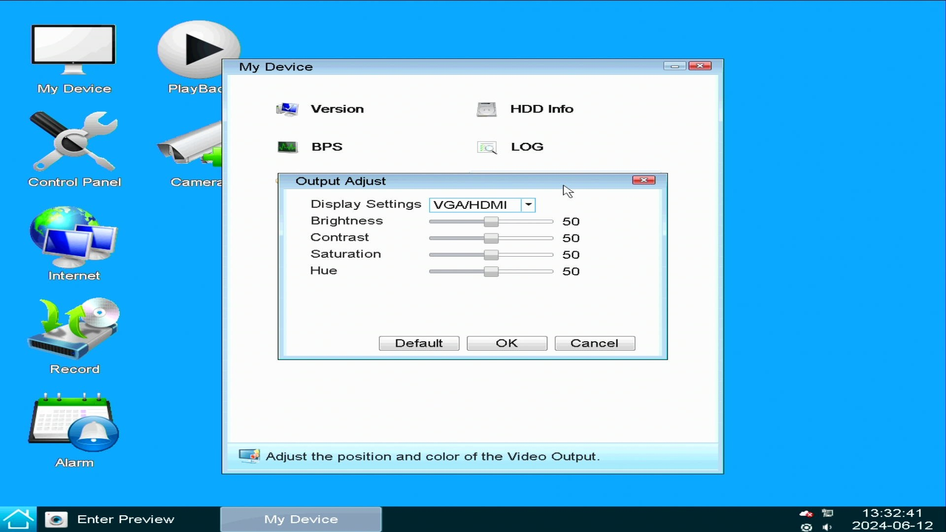
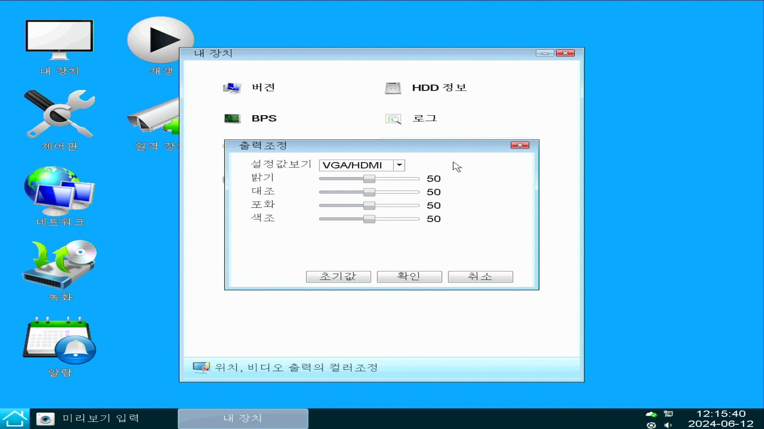

Slide 12
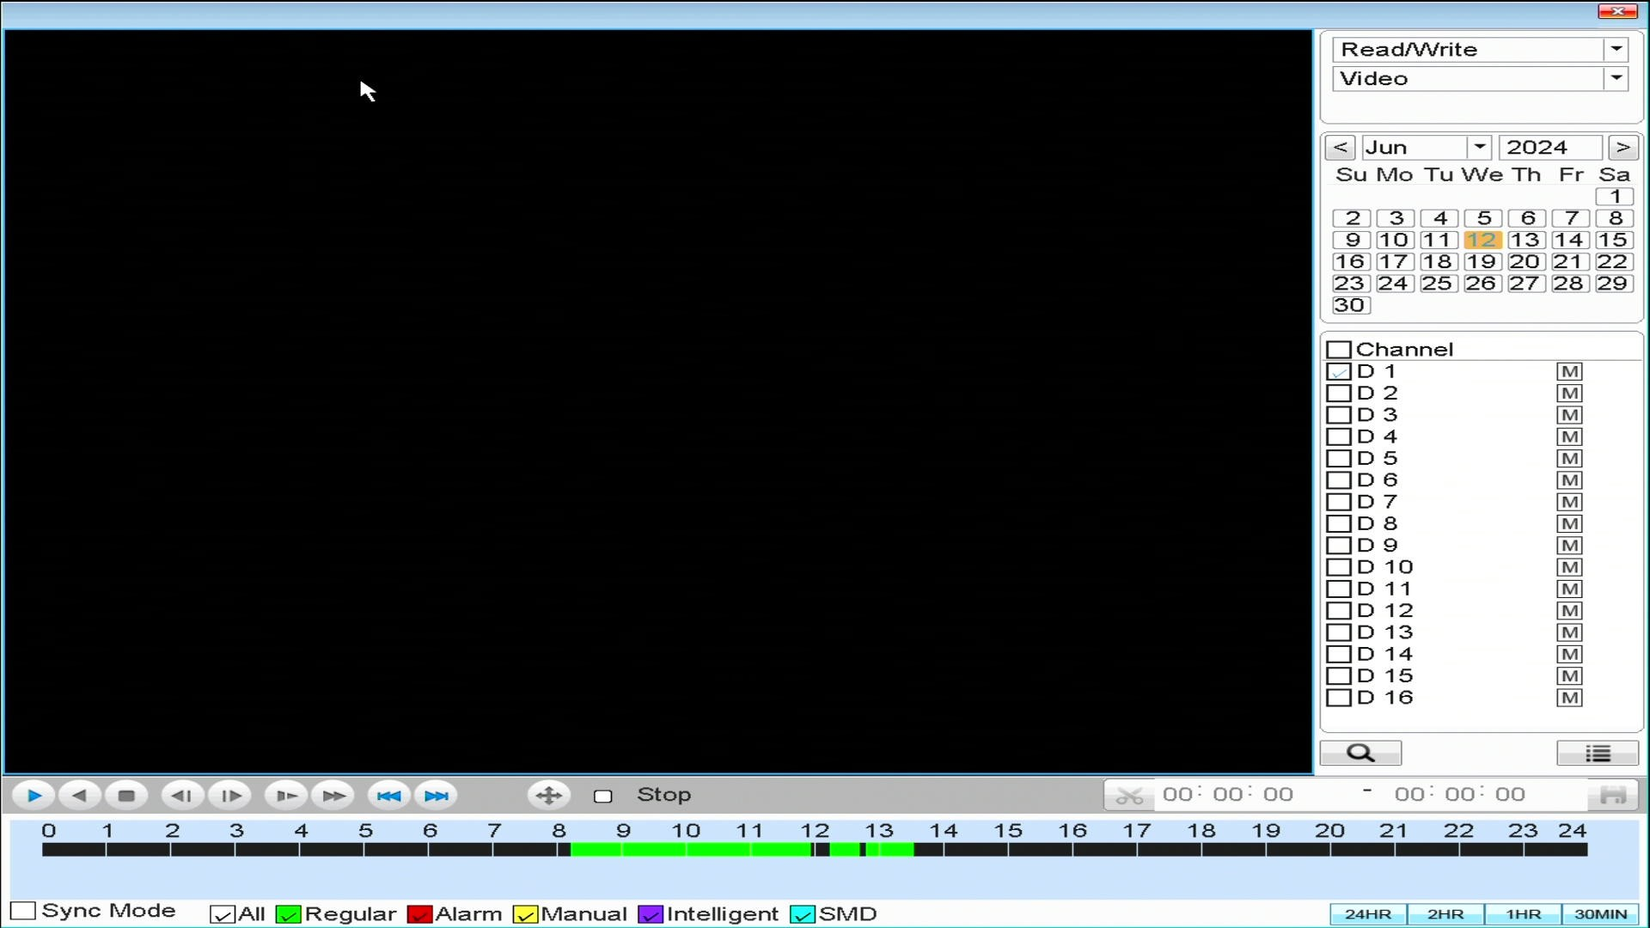


Slide 13
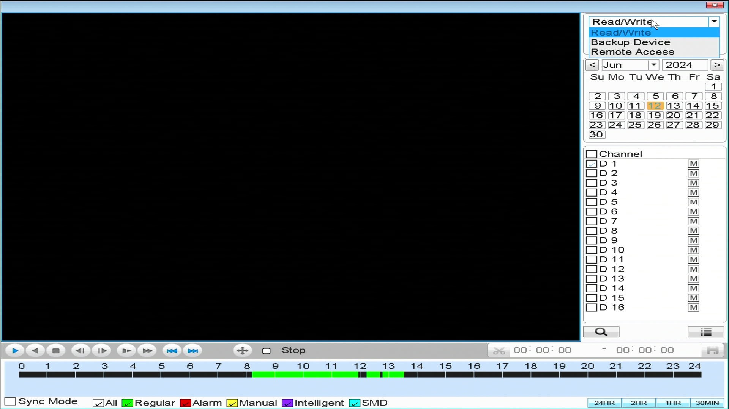

읽기/쓰기
백업장치
원격연결

Slide 14
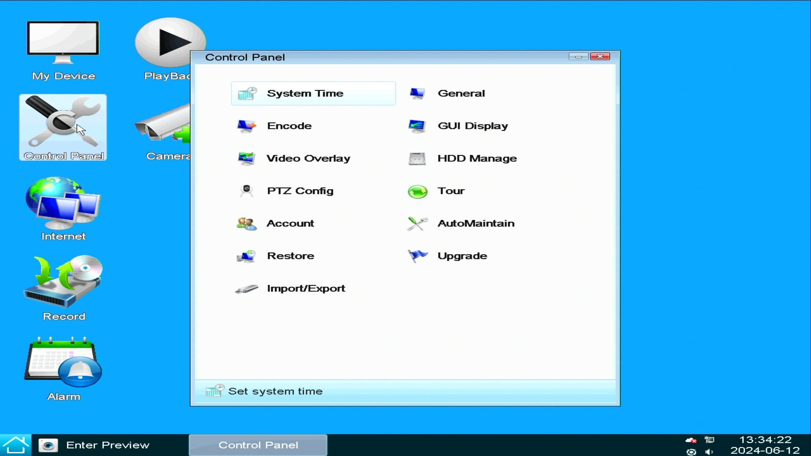
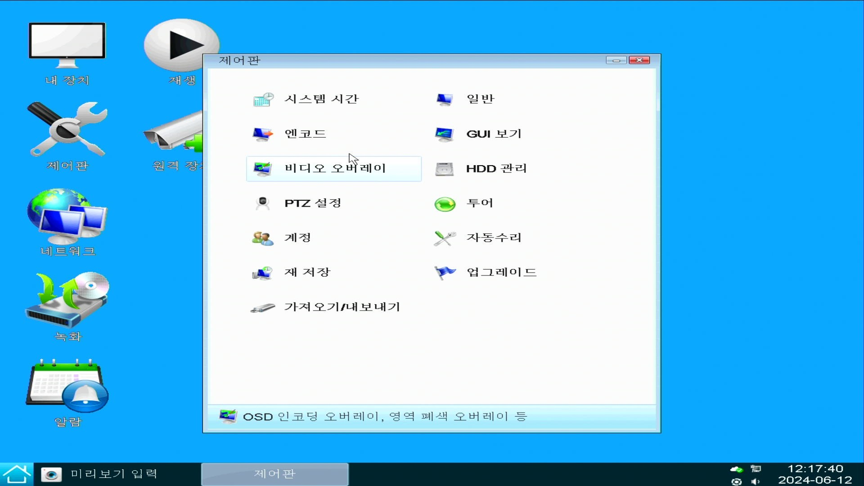
인코딩
복구하기

Slide 15
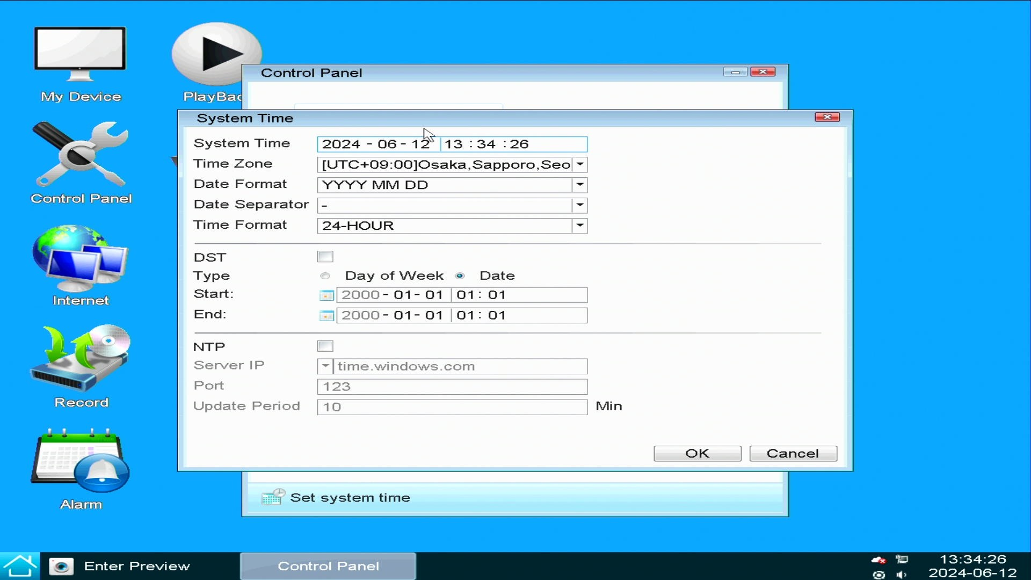
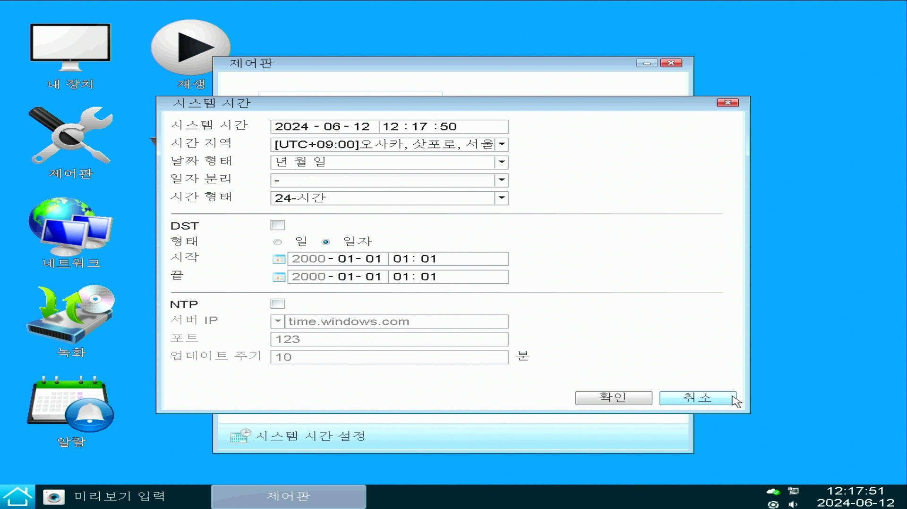

Slide 16
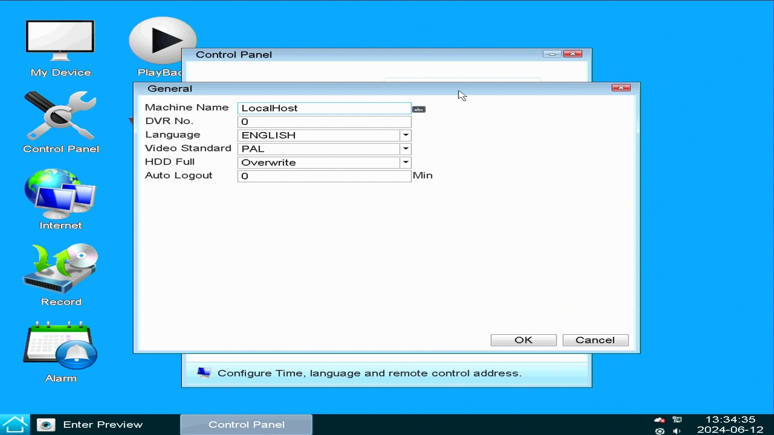
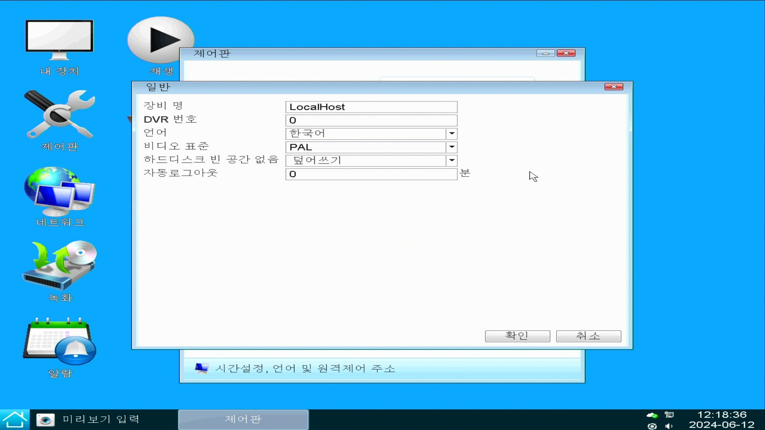

Slide 17
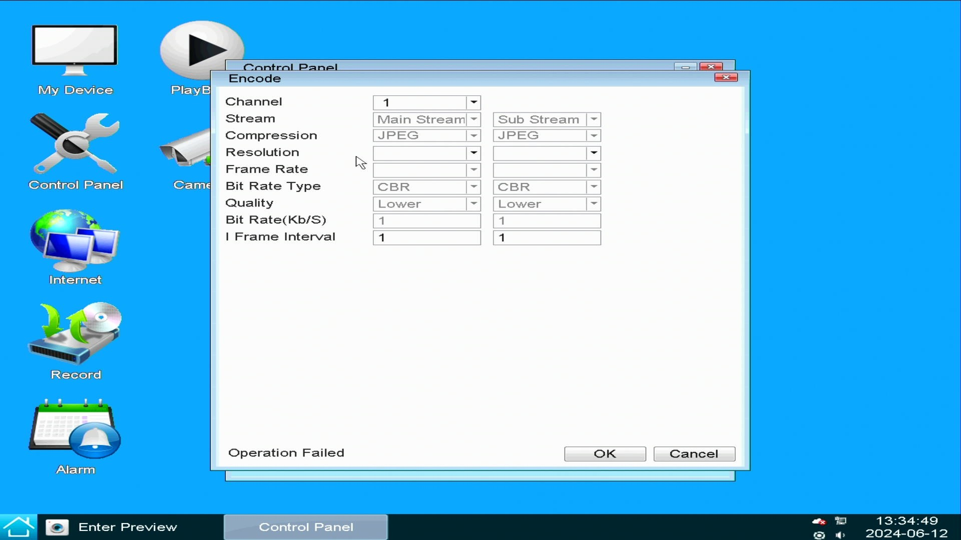
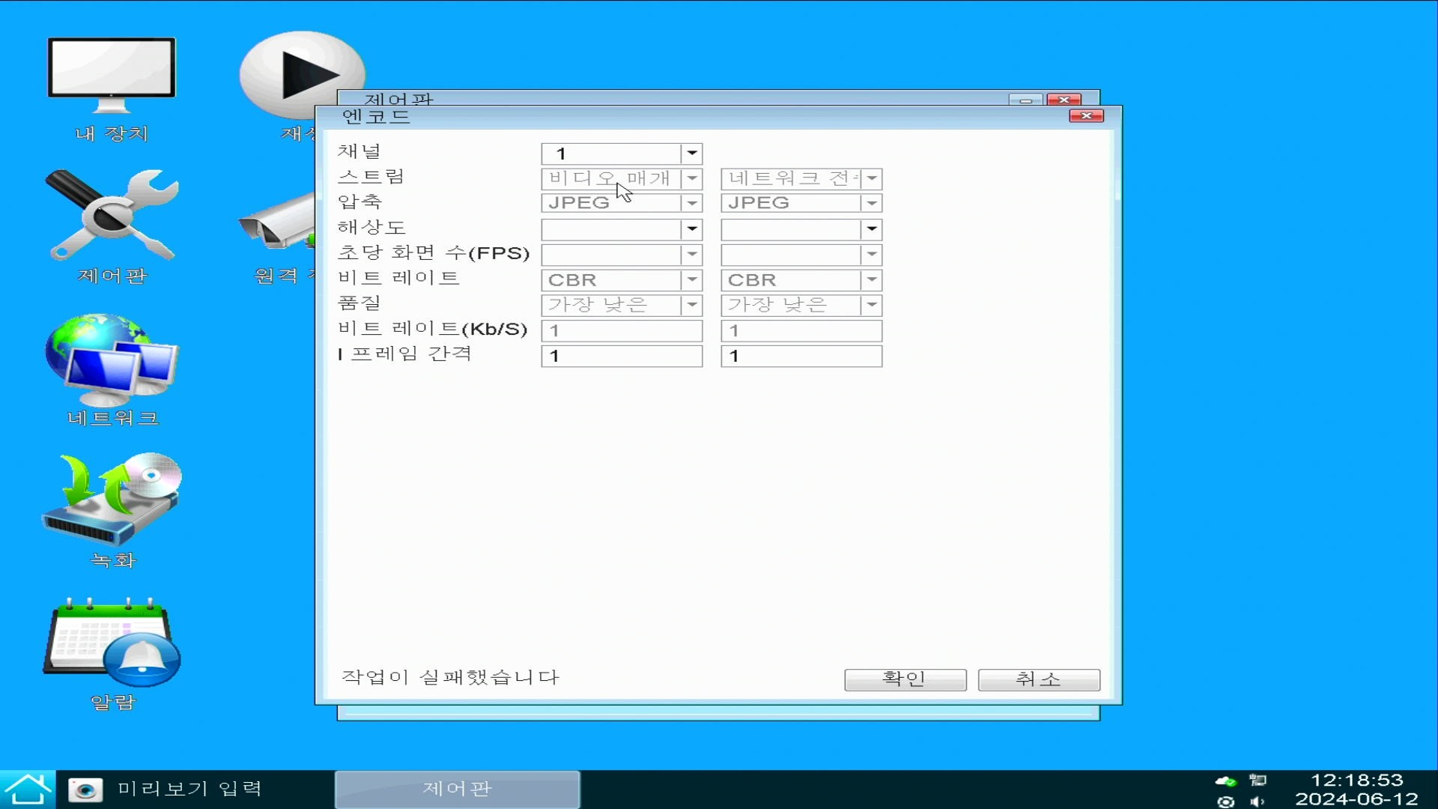

Slide 18

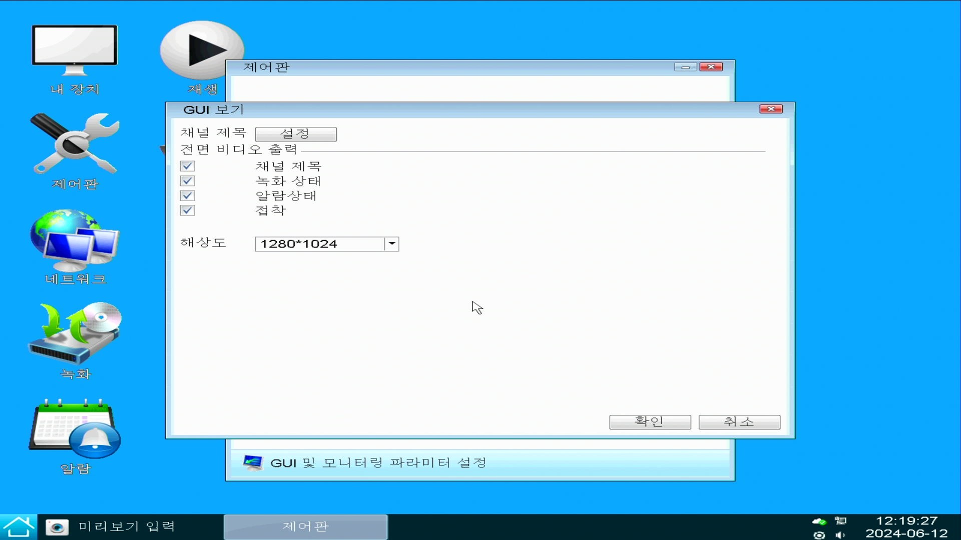

Slide 19
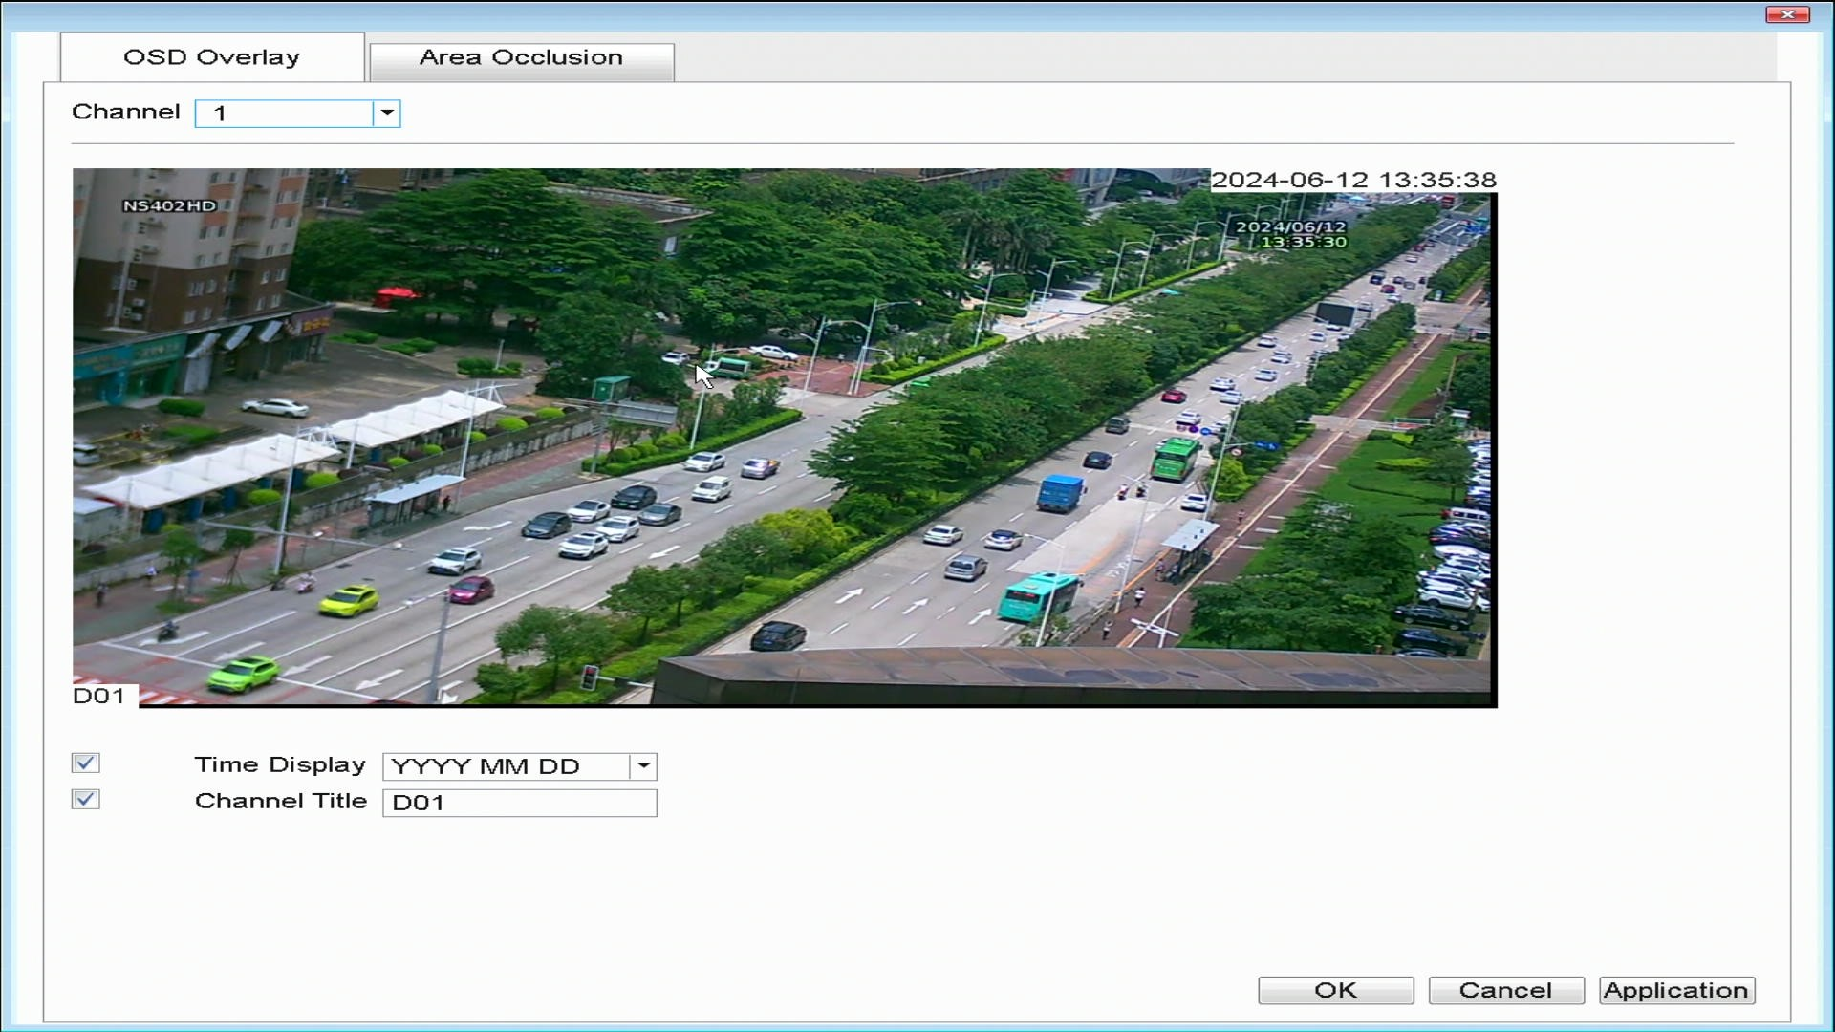
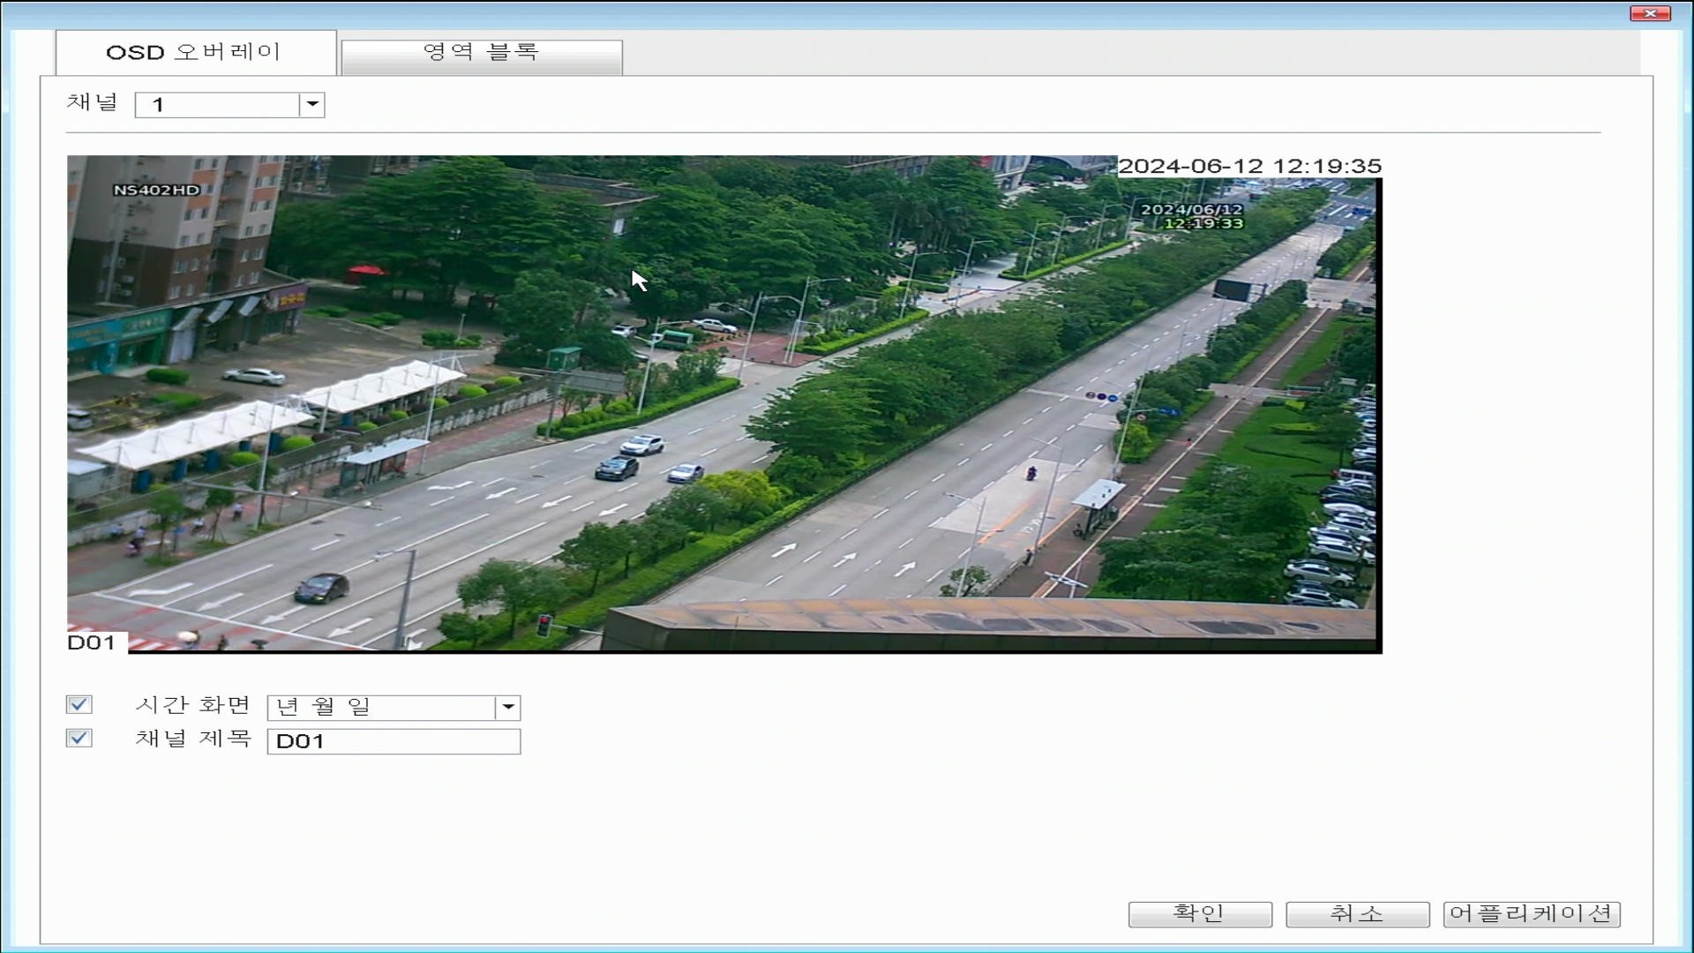

Slide 20
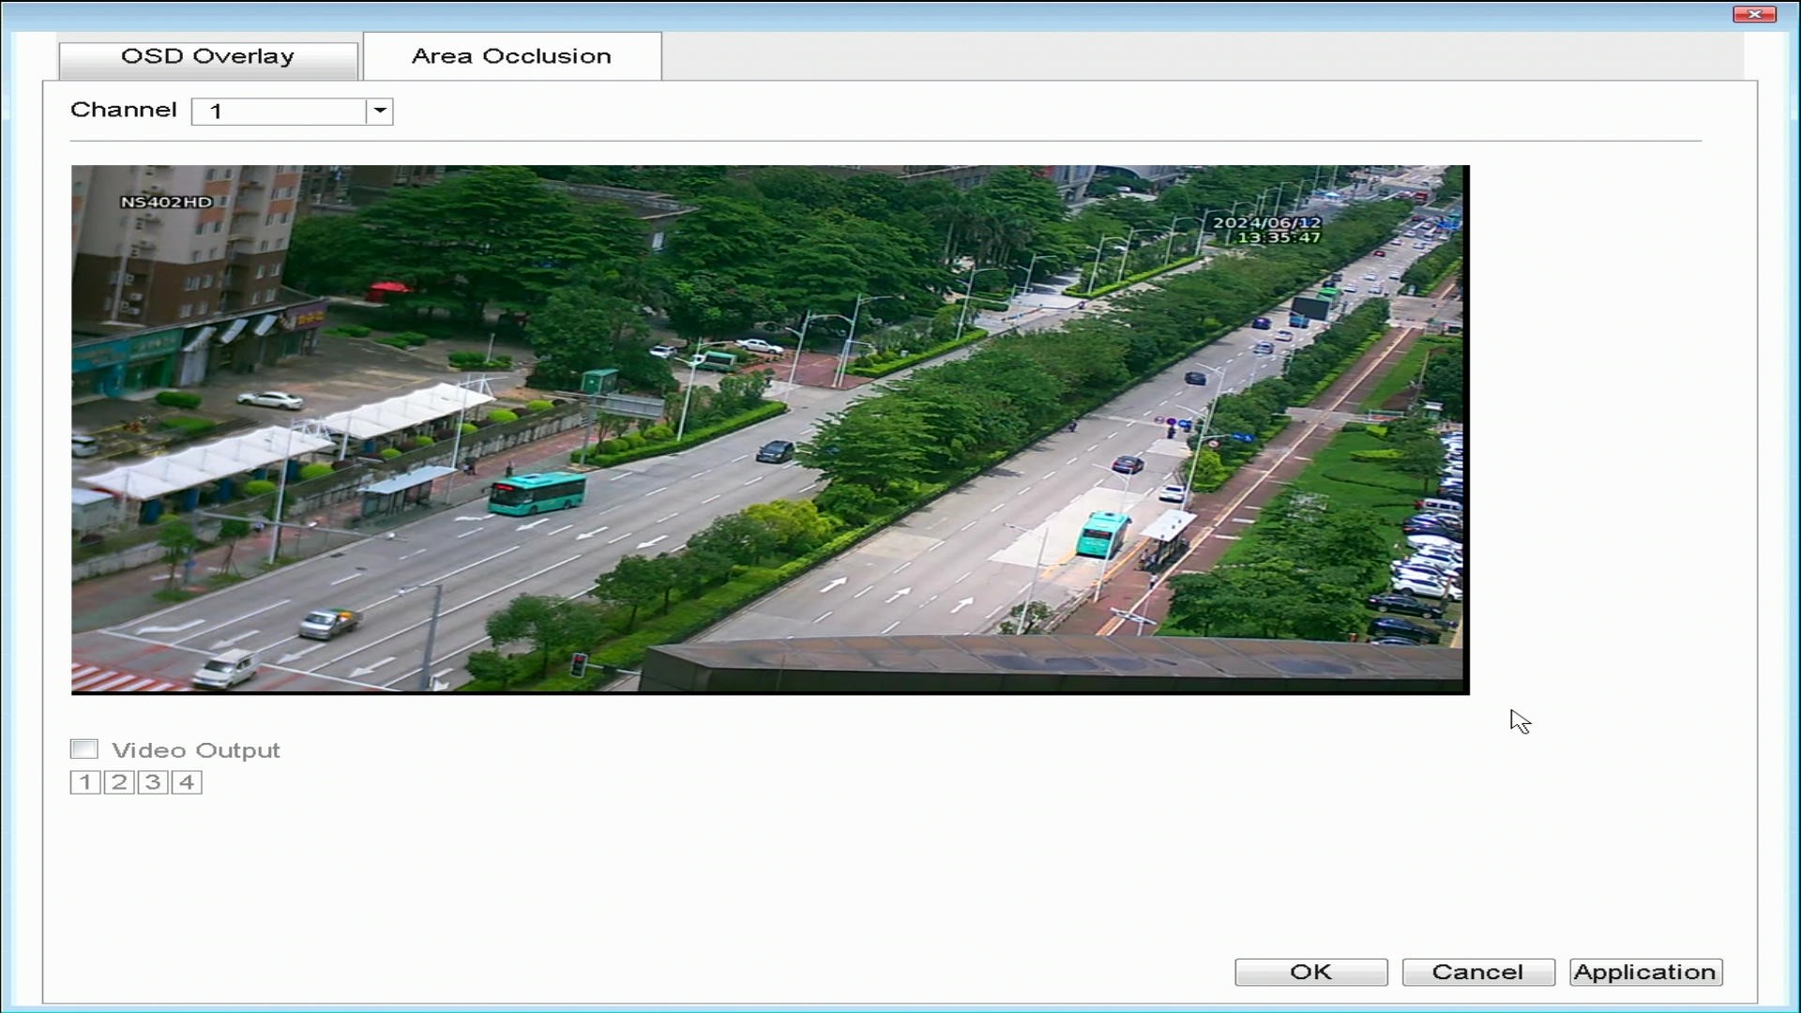

Slide 21
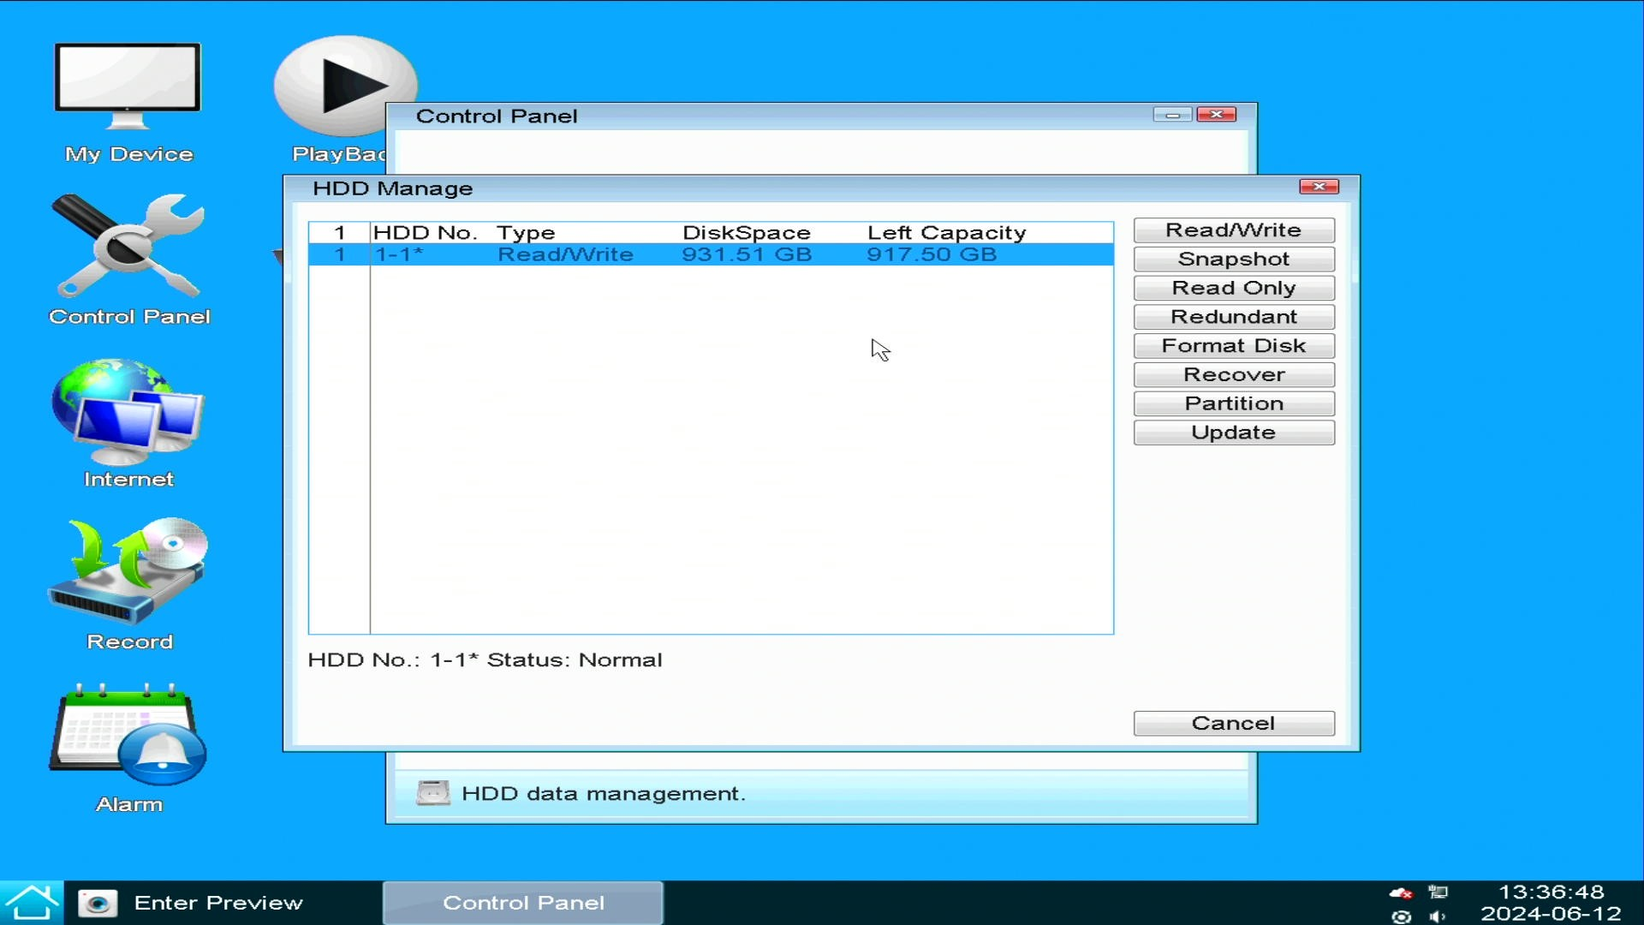
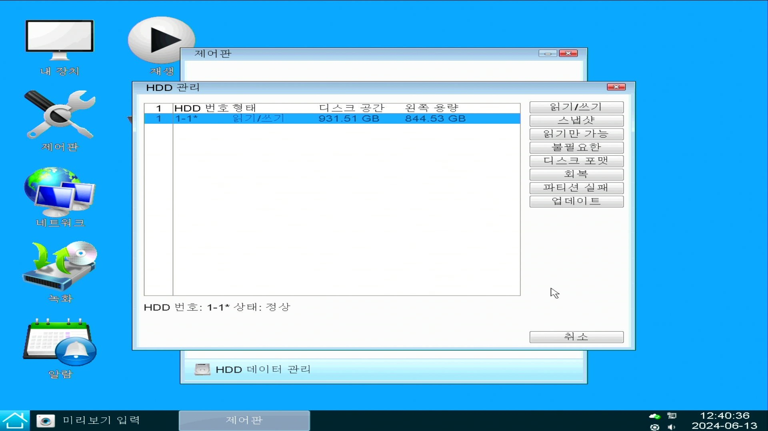
읽기/쓰기
스냡샷
읽기전용
레이드
포멧
복구
파티션
업데이트

Slide 22
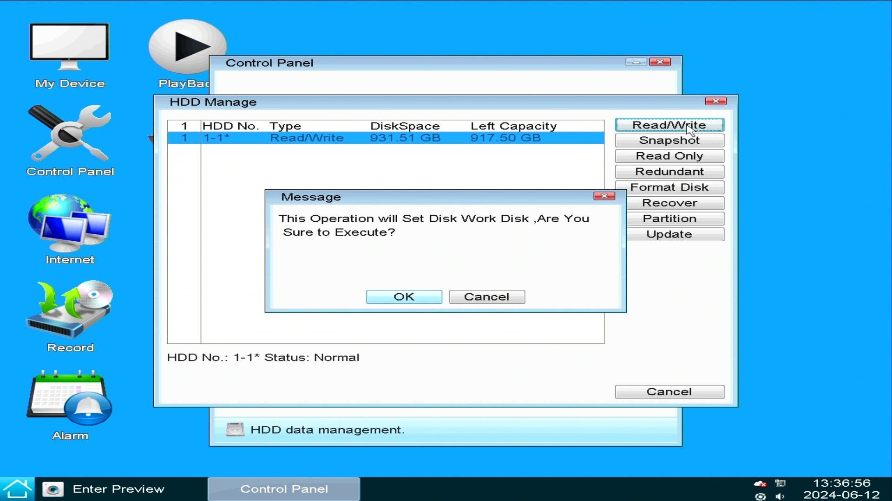
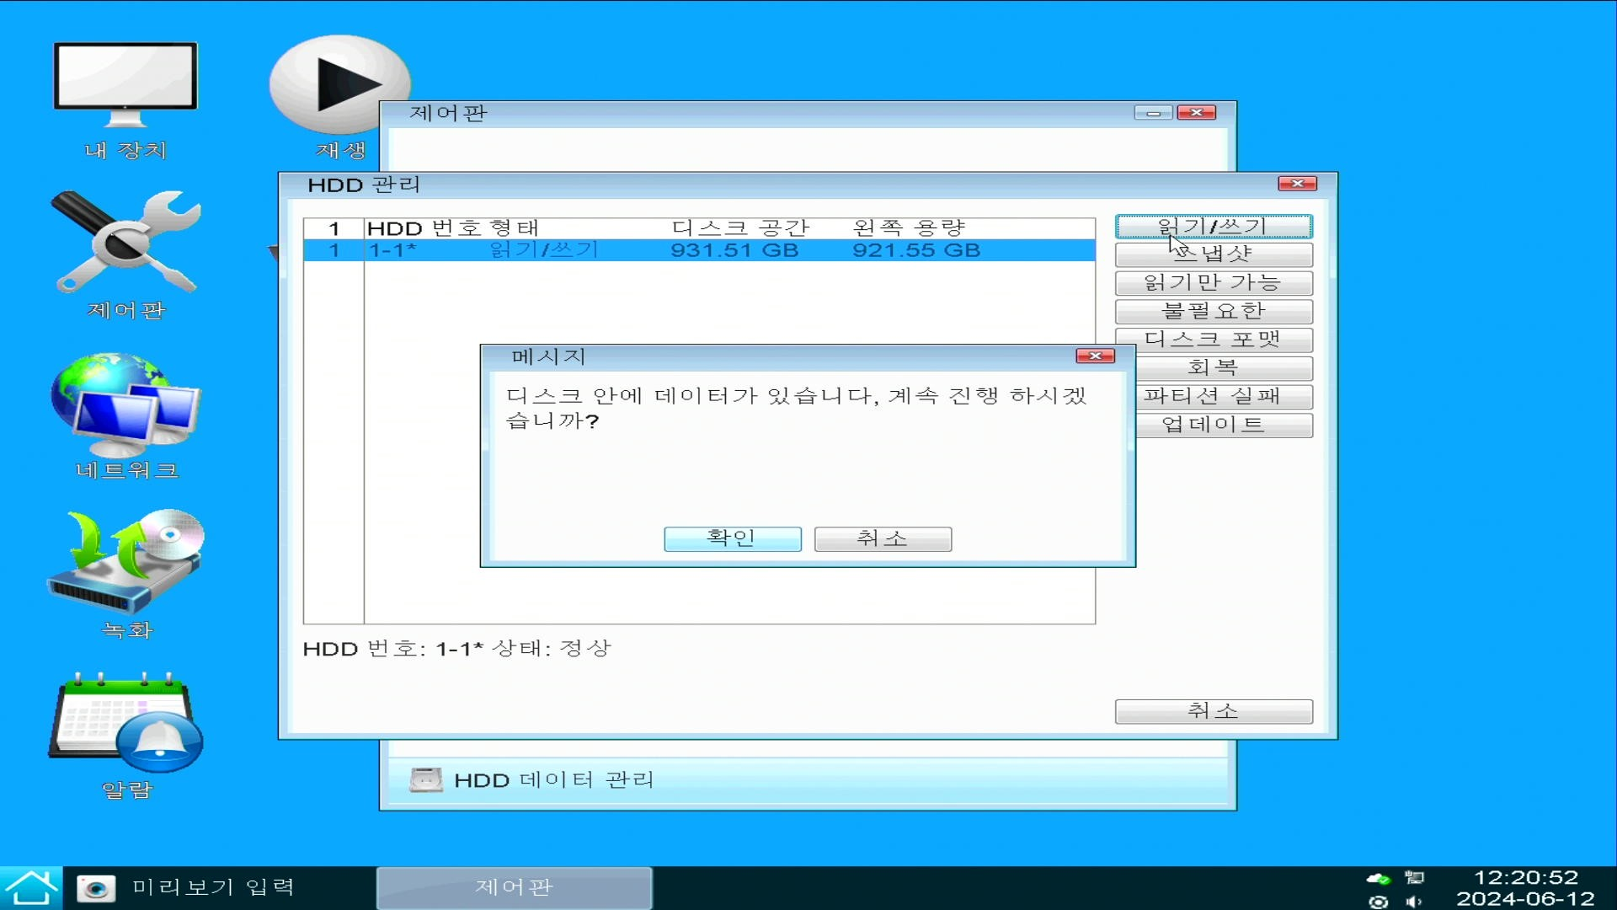
디스크를 저장 장치로 설정합니다.
계속 진행 하시겠습니까?

Slide 23


디스크를 스냅샷 저장 장치로 설정합니다.
계속 진행 하시겠습니까?

Slide 24


디스크를 읽기 전용 저장 장치로 설정합니다.
계속 진행 하시겠습니까?

Slide 25

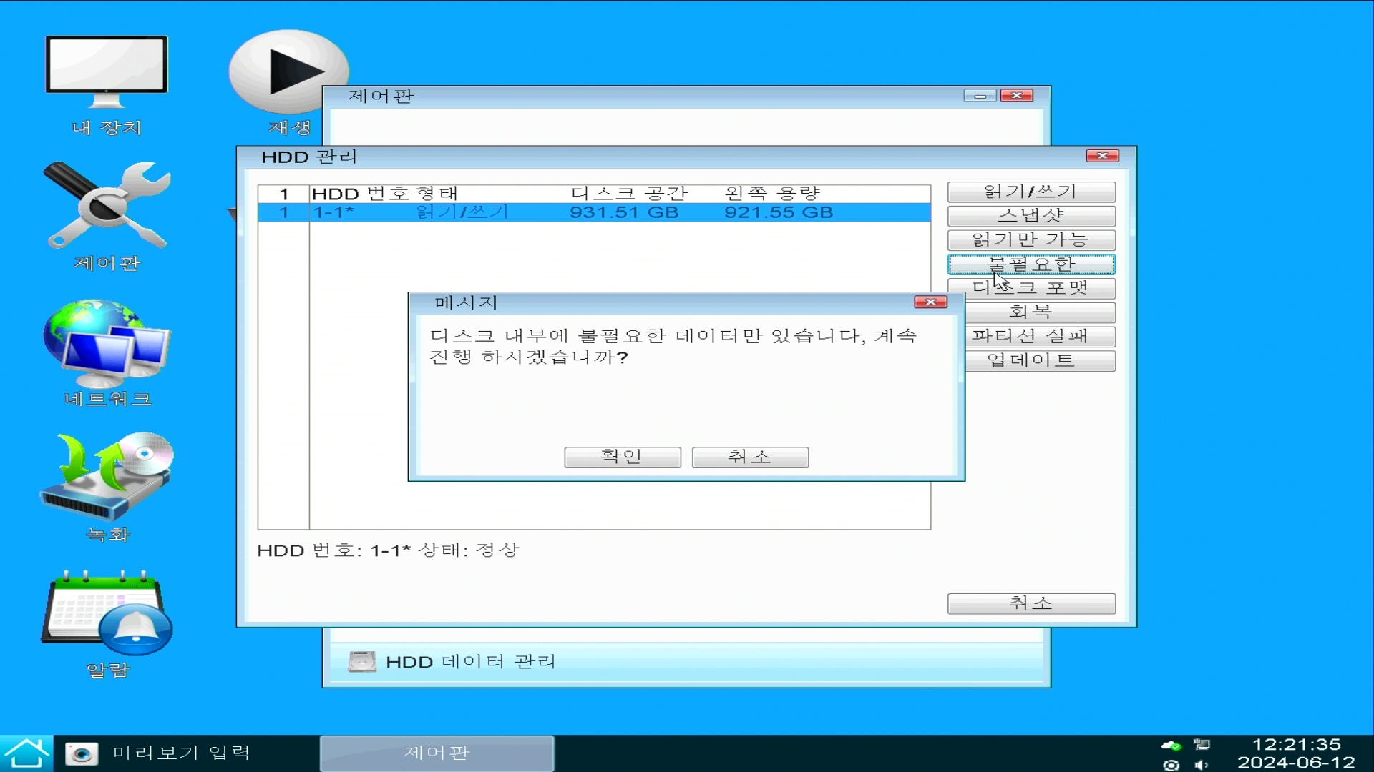
디스크를 레이드 저장 장치로 설정합니다.
계속 진행 하시겠습니까?

Slide 26


Slide 27
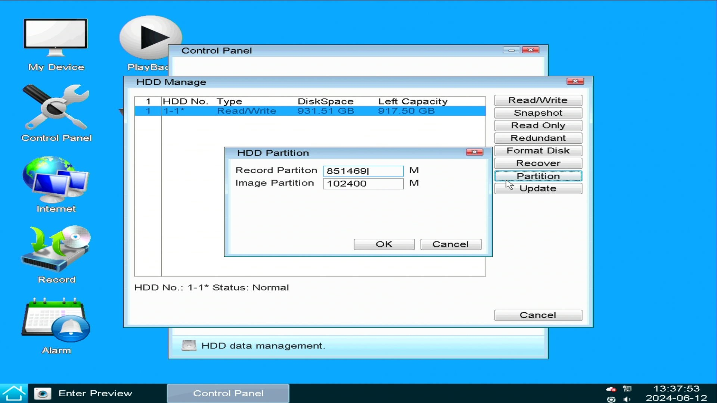
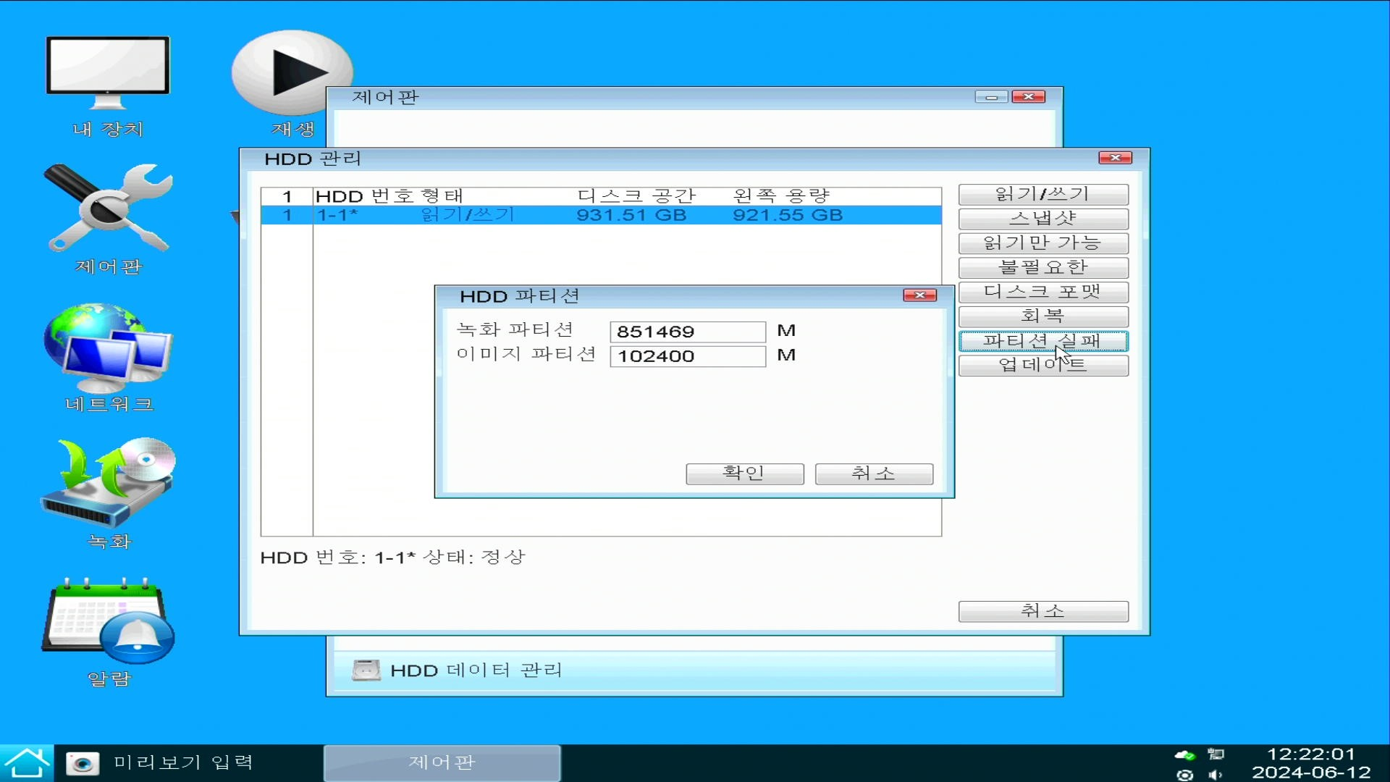

Slide 28
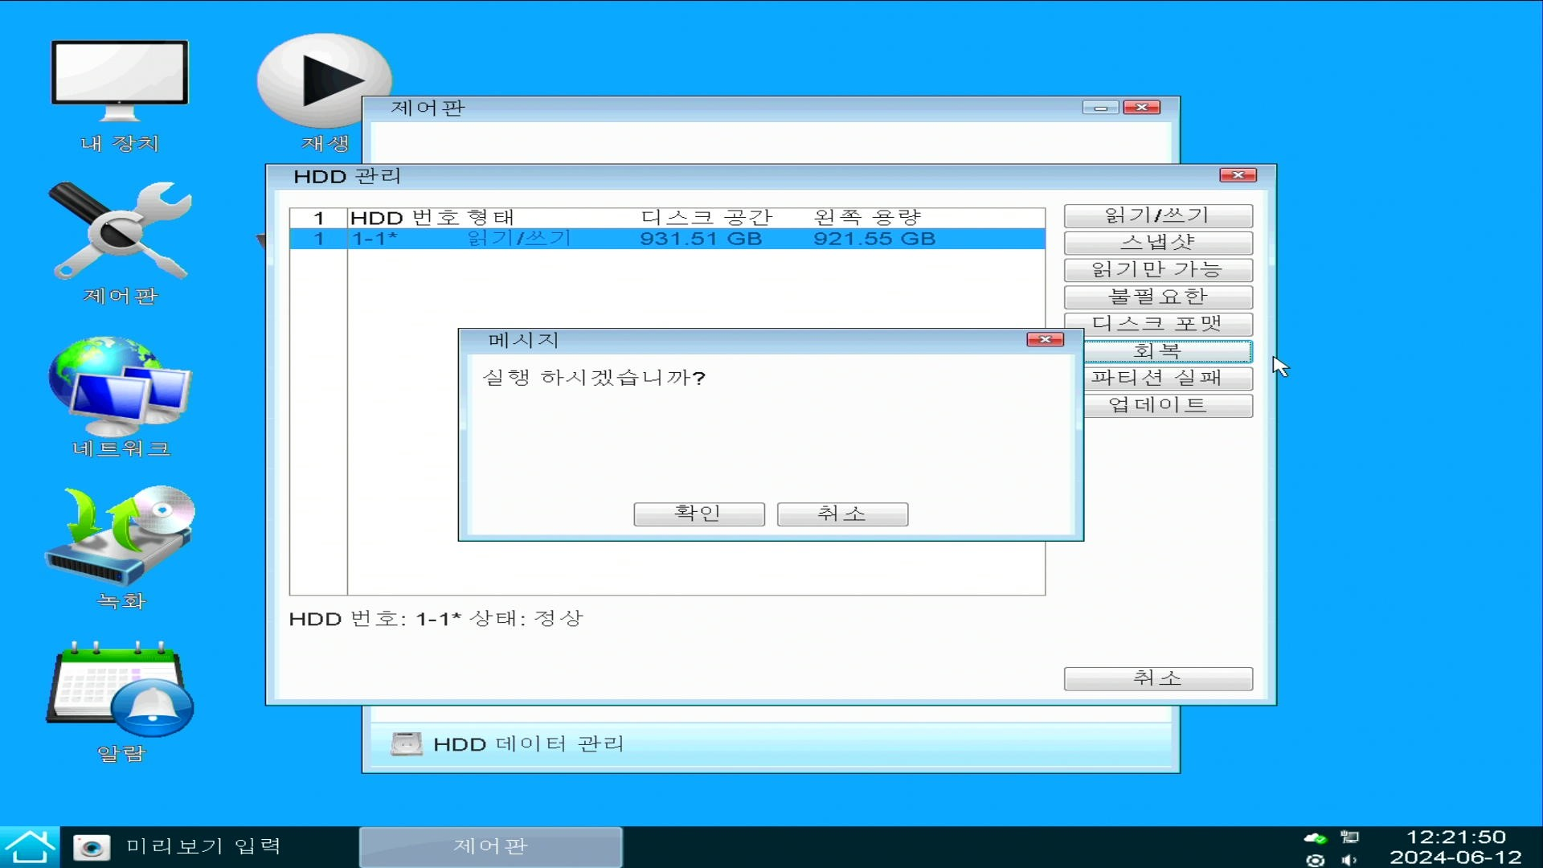

Slide 29


Slide 30
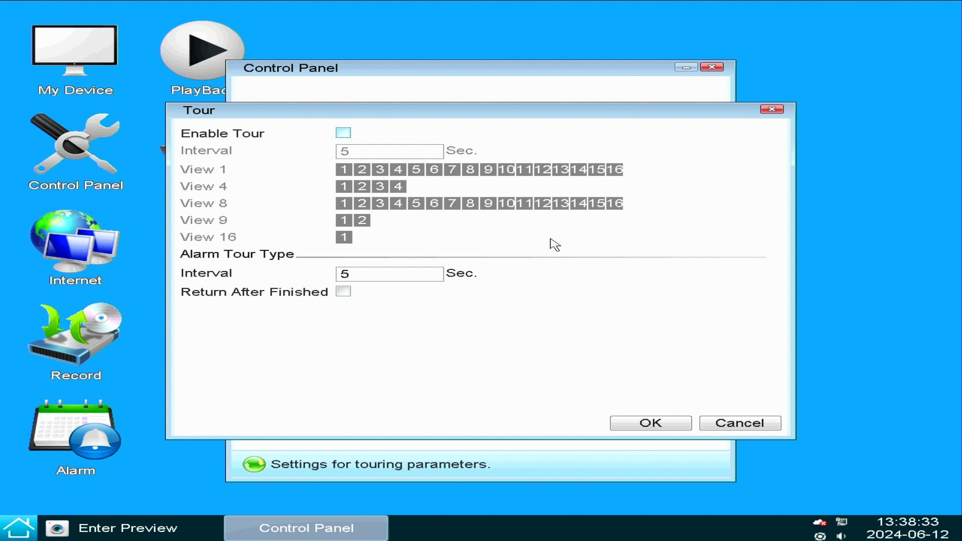
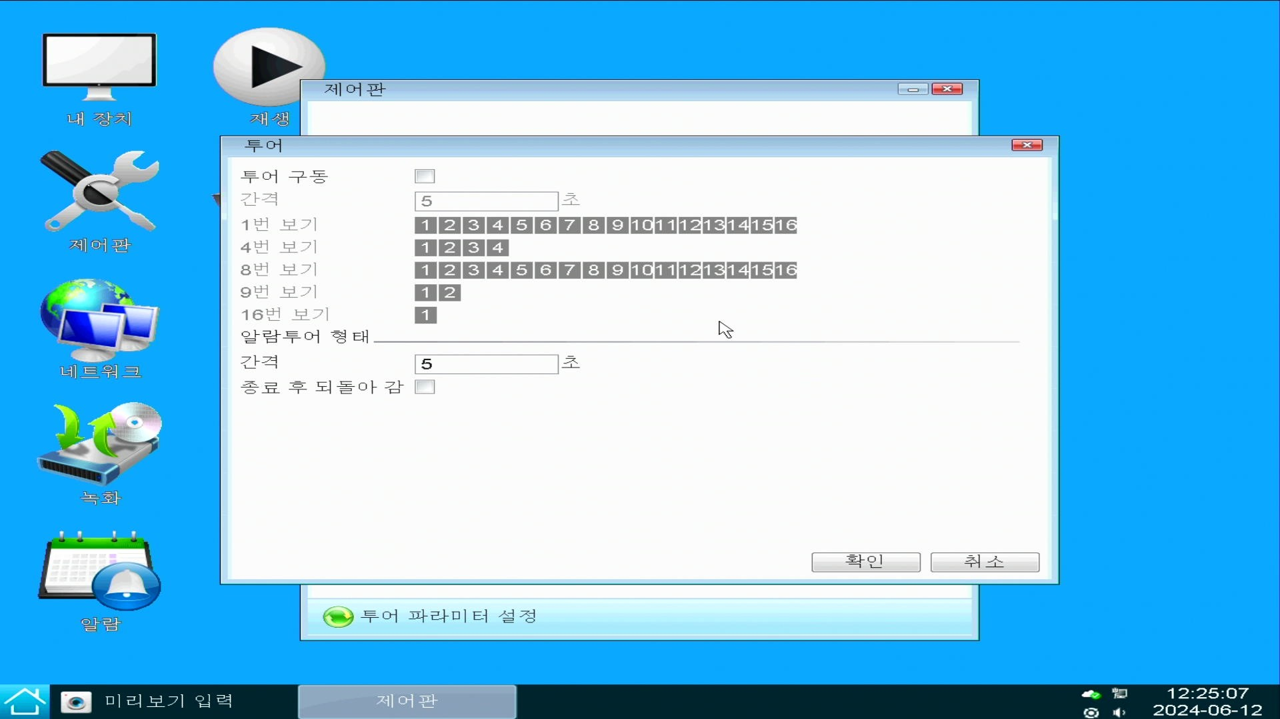
1화면 보기
4화면보기
8화면 보기
9화면 보기
16화면보기

Slide 31
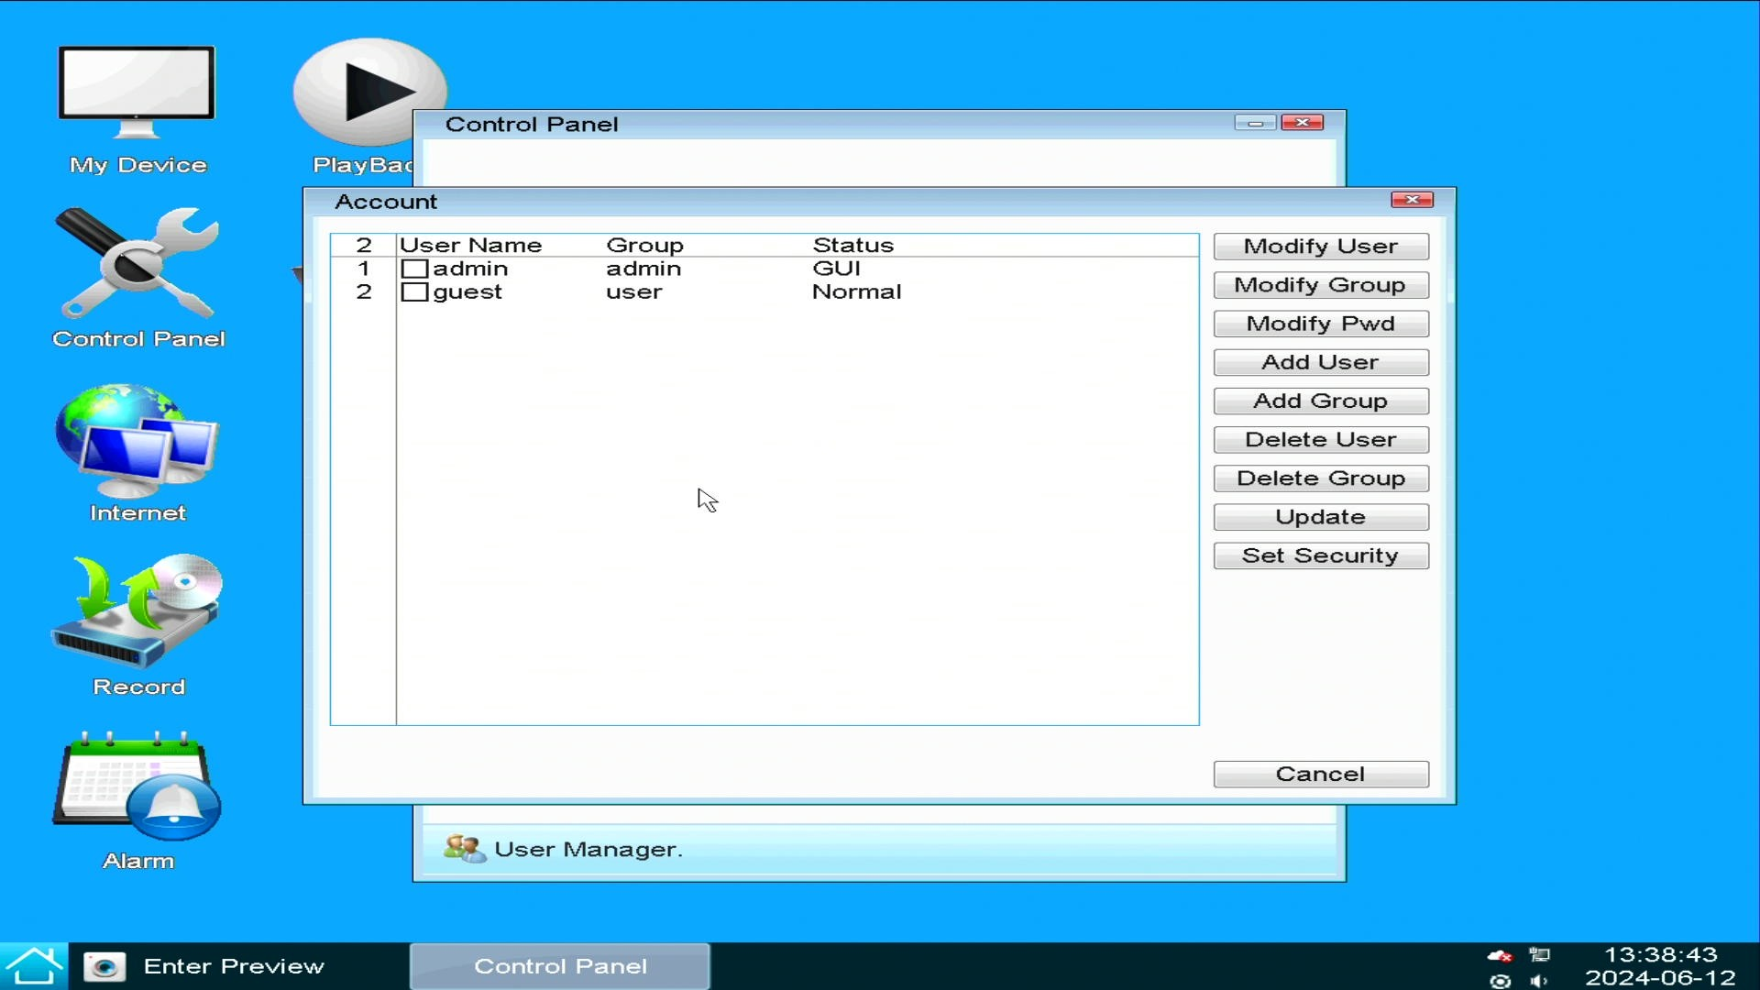
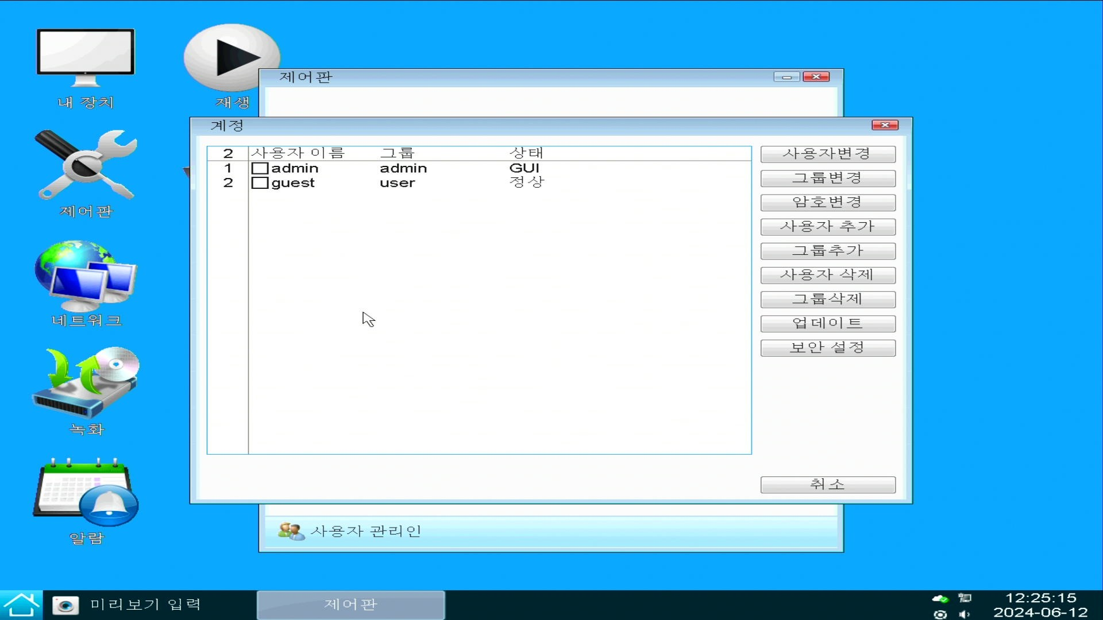

Slide 32
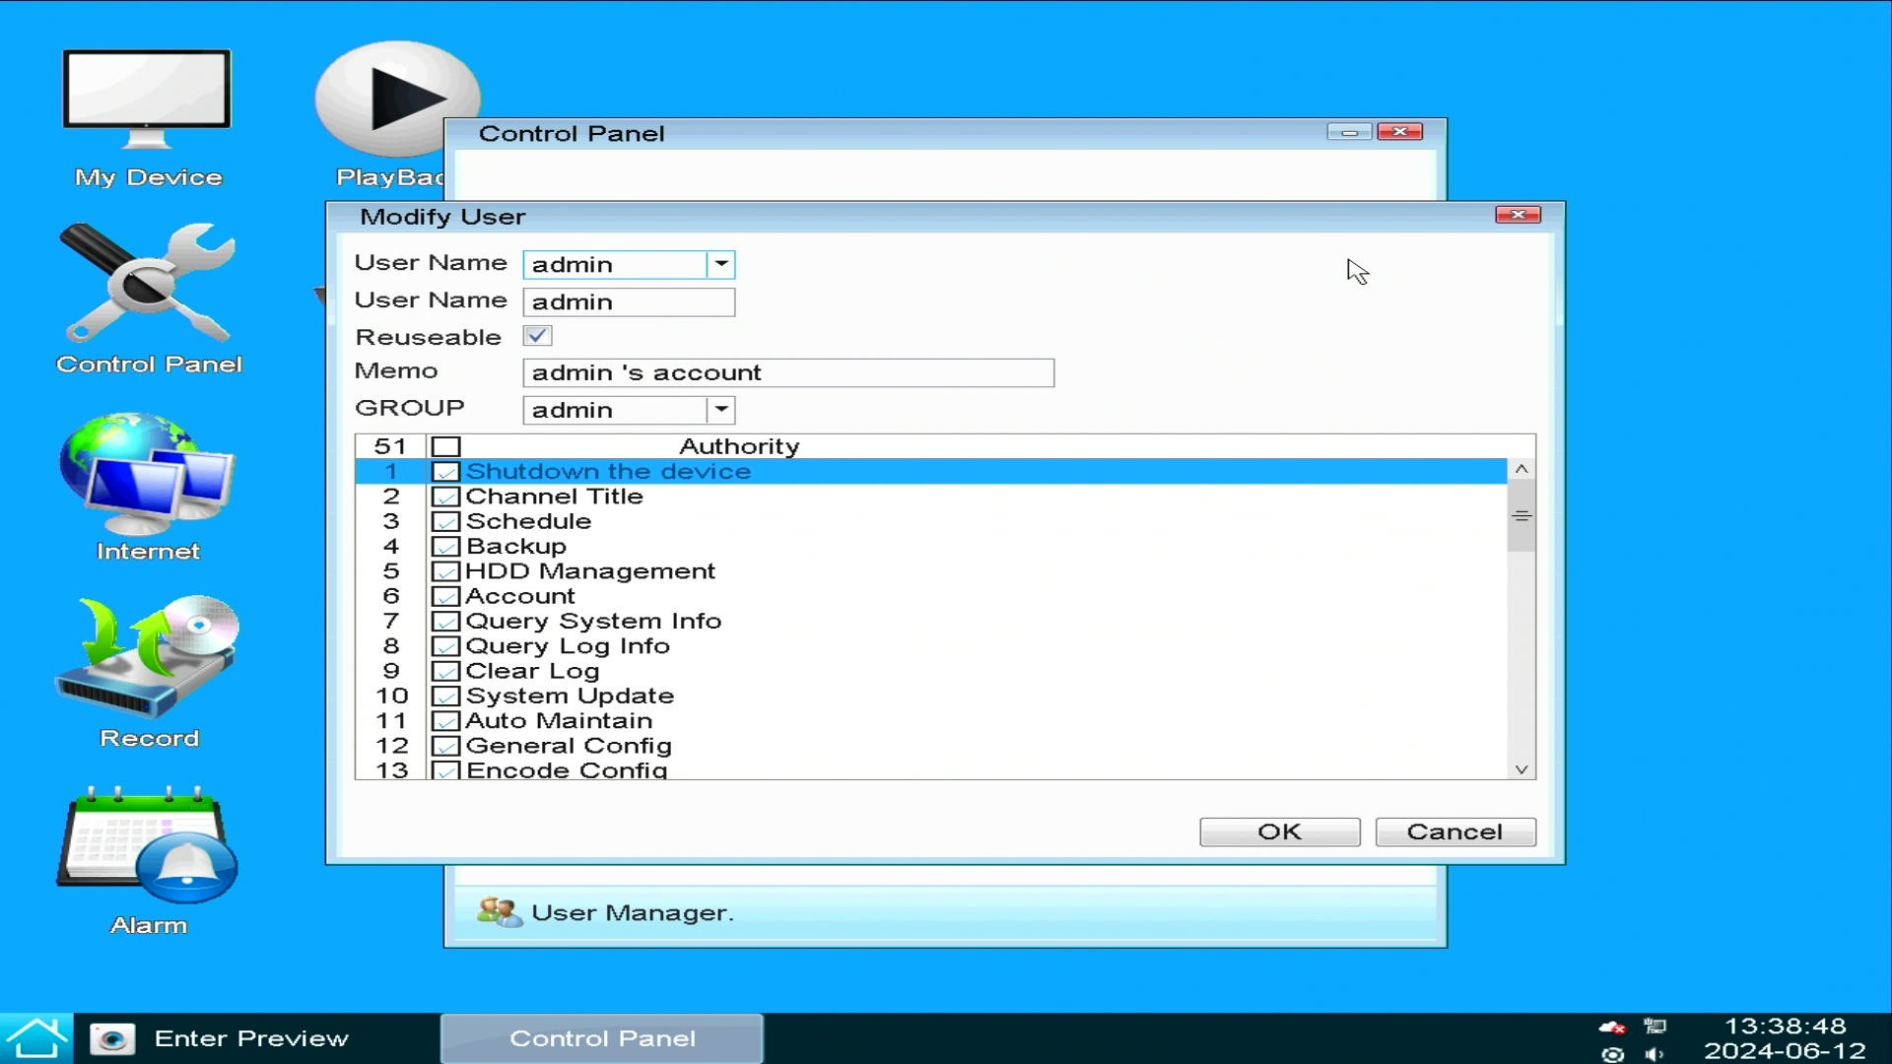
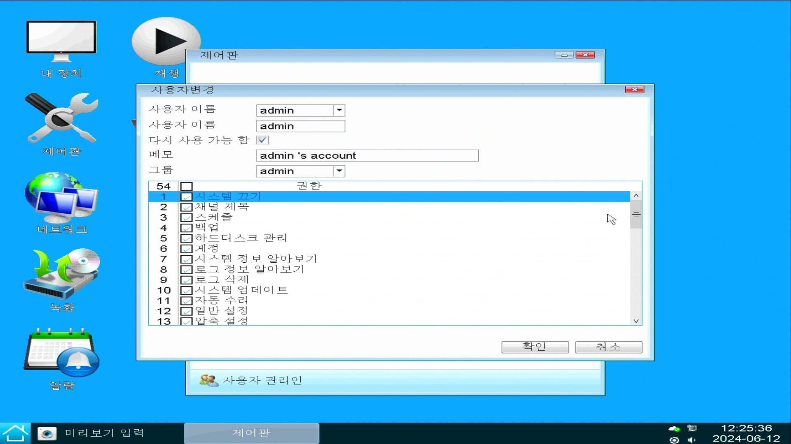

Slide 33
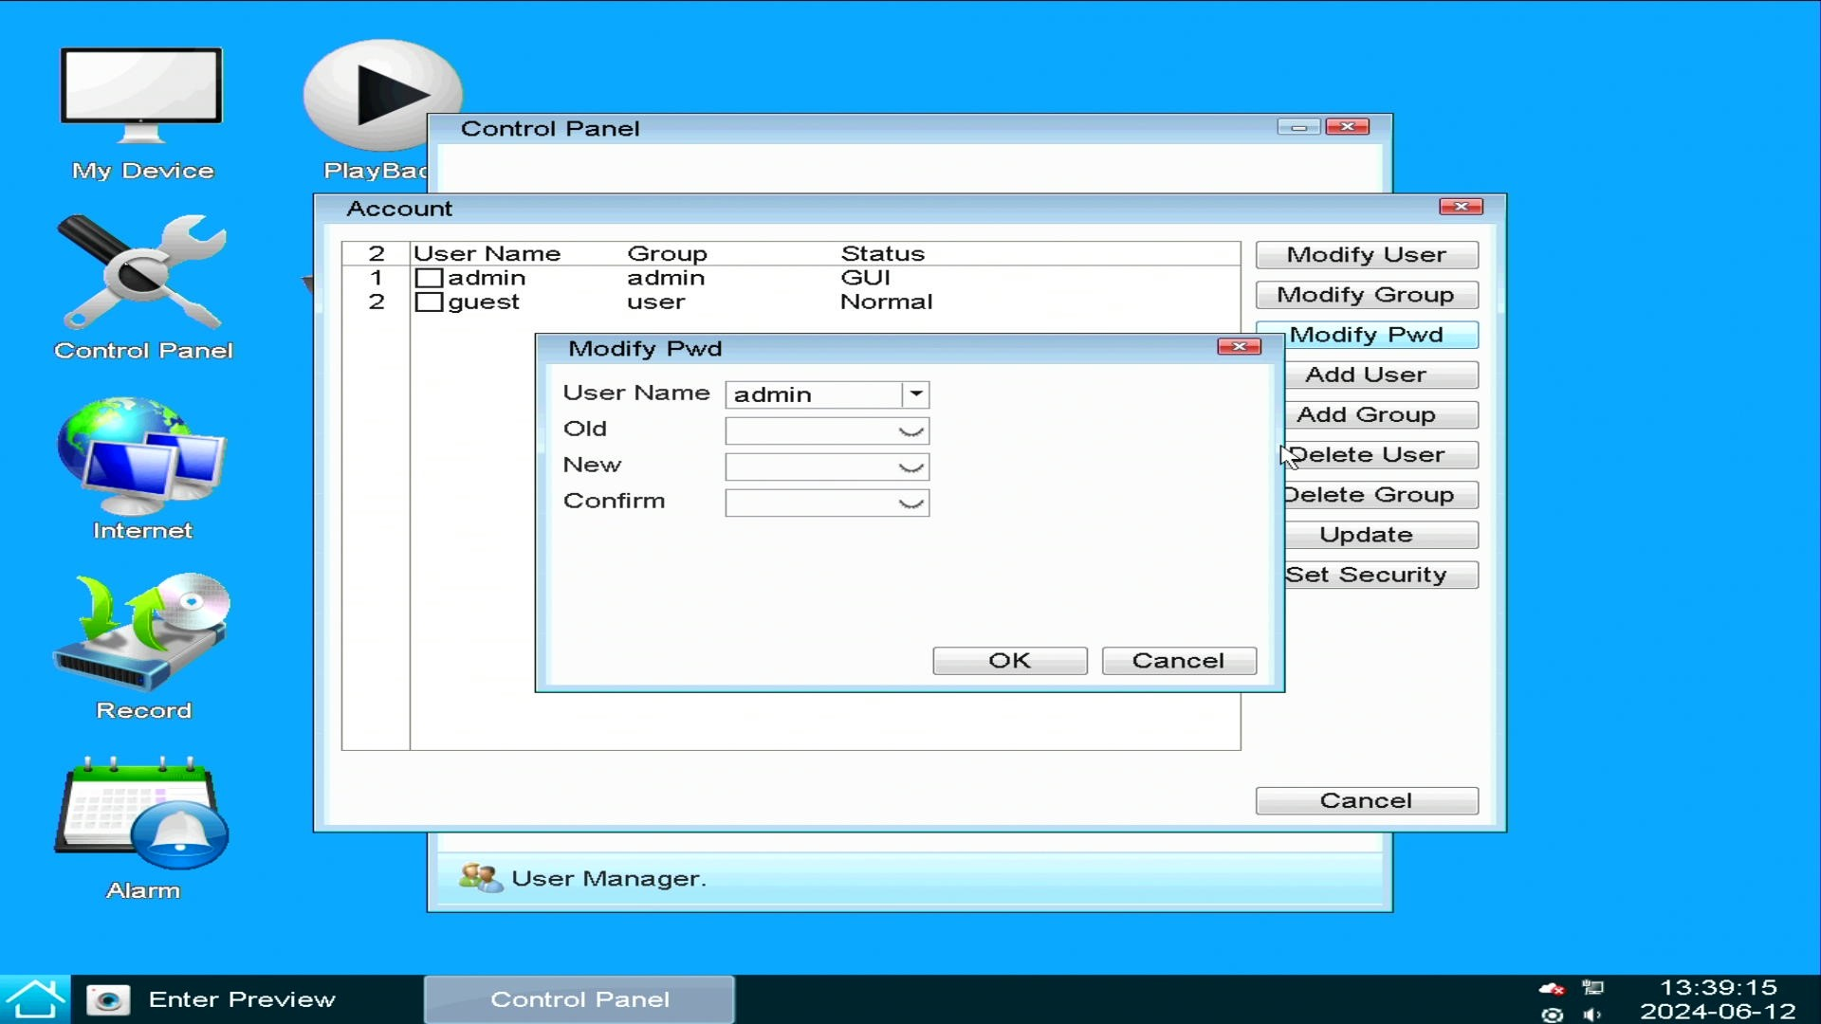
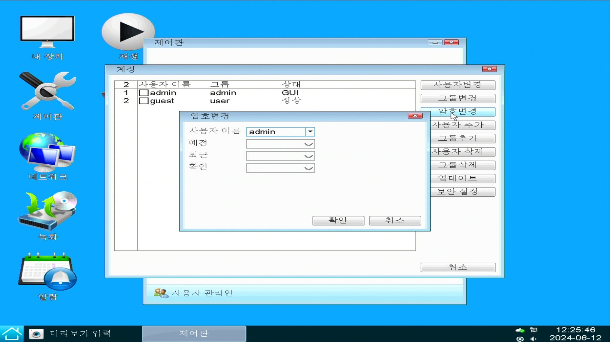
이전 암호
새 암호
새 암호 확인

Slide 34
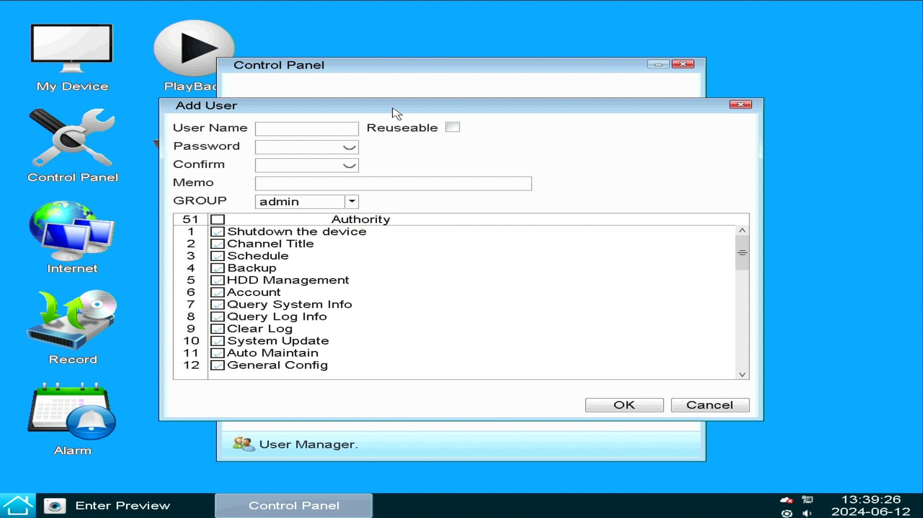


Slide 35



Slide 36


Slide 37



Slide 38


마다

Slide 39


Slide 40


사용 안 함
사용자설정

Slide 41



Slide 42



Slide 43



Slide 44



Slide 45



Slide 46



Slide 47



Slide 48



Slide 49



Slide 50



Slide 51



Slide 52



Slide 53


Slide 54



Slide 55



Slide 56



Slide 57



Slide 58



Slide 59



Slide 60



Slide 61



Slide 62



Slide 63



Slide 64


시간 기반
저장 용량 기반

Slide 65



Slide 66



Slide 67


알람 입력
안면인식
지능 분석

Slide 68



Slide 69


가장 낮음
낮음
보통
높음
약간 높음
가장 높음

Slide 70



Slide 71


가장 낮음
낮음
보통
높음
약간 높음
가장 높음

Slide 72



Slide 73



Slide 74



Slide 75



Slide 76



Slide 77



Slide 78



Slide 79



Slide 80



Slide 81



Slide 82


바탕화면 보기

Slide 83


4분할 화면
8분할 화면
9분할 화면
16분할 화면

Slide 84



Slide 85


로그아웃
종료
재시작

Slide 86



Slide 87


Slide 88



